Slide 1
Tájékoztató a WRC-23 eredményeiről
Dr. Vári Péter, Dr. Ulelay Emília, Dr. Daczi Diána, Bálint Irén, Csudai András, Vörös-Torma Csaba, Juricsky Endre, Tóth László, Gál Péter
Budapest 2024.02.01

Slide 2
WRC-23 – tények és számok
Dr. Vári Péter

Slide 3


WRC felkészülési ciklus
Informal Group
RA
WRC
következő
WRC napirendje
IRW 3
Záró-
okirat
CPM
Jelentés
CPM-1
Rádió-
szabályzat
CPM-2
ITU-R munkacsoporti vizsgálatok
ITU-R felkészülés munkaterve/felelősök
Regionális szervezetek,
ITU tagállamok,
ITU-R tagok
IRW 1, IRW 2
Notes:
A zöld már megtörtént, és a pirosnál tartunk
IRW: interregionális workshop

Slide 4
Megnyitó és résztvevők
163 ország több, mint 3900 képviselője, ebből 88 miniszteri szinten volt jelen.
Elnöke: Mohammed Al Ramsi (UAE), a Telecommunications and digital government
Regulatory Authority (TDRA) főigazgató-helyettese
Az ünnepélyes megnyitón Sheikh Ahmed bin Mohammed bin Rashid Al Maktoum, a Dubai helyettes uralkodója és a Médiatanács elnöke köszöntötte a résztvevőket, majd António Guterres, az ENSZ főtitkára videóüzenetét vetítették le.
Delegációvezetők informális és formális ülése: egyeztették a WRC-23 struktúráját, a munkabizottságokat és javaslatot tettek a konferencia alelnökei, valamint a bizottsági elnökök és alelnökök személyére.

Slide 5
Magyar delegáció
Magyar delegáció: 13 fő
Első héten 9 fő (NMHH részéről 7 fő, MKAB -1 fő)
Második héten 6 fő,
Harmadik és negyedik hét: 7 fő
Dr. Vári Péter főigazgató-helyettes, a delegáció vezetője
Frekvencia- és Azonosítógazdálkodási Igazgatóság – 7 fő
Védelmi és Rendészeti Frekvenciagazdálkodási Igazgatóság – 3 fő
Nemzetközi Igazgatóság – 1 fő

Slide 6
A WRC-23 struktúrája
Bizottság | Megnevezés/elnök | Témakörök és munkapontok
COM-1 | Steering Committee Irányító csoport | A munkacsoport vezetők, tisztviselő döntéshozók csoportja
COM-2 | Credential Committee Meghatalmazotti Irat csoport Basebi MOSINYI, Botswana | A résztvevők meghatalmazotti iratainak meglétével, érvényességének vizsgálata
COM-3 | Budget Control Committee Költségvetéskontrol csoport Cindy COOK, Kanada | A WRC-19 költségvetésének vizsgálata
COM-4 | Specific Agenda Items Committees Szakmai csoport Hiroyuki ATARASHI, Japán | Földfelszíni rendszerek 1.1, 1.2, 1.3, 1.4, 1.5, 1.6, 1.7, 1.8, 1.9, 1.10, 1.11, 9.1.b, 9.2
COM-5 | Specific Agenda Items Committees Szakmai csoport Anna MARKLUND, Svédország | Műholdas szolgálatok 1.12, 1.13, 1.14, 1.15, 1.16, 1.17, 1.18, 1.19, 7, 9.1 a, 9.1 d
COM-6 | Specific Agenda Items Committees Szakmai csoport Abdouramane El Hadjar, Kamerun | Általános szabályozási kérdések 2, 4, 8, 9.1, 9.2, 10
COM-7 | Editorial Committee Editoriális csoport Christian RISSONE, Franciaország | A dokumentumok nyelvezetének ellenőrzése (ITU kifejezéshasználathoz igazítás, nyelvi változatok azonossága)

Slide 7

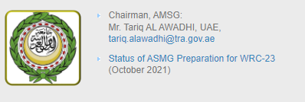

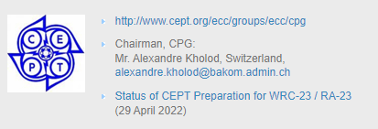


Regionális szervezetek
Asia-Pacific Telecommunity
(APT)
Arab Spectrum Management Group
(ASMG)
African Telecommunications Union
(ATU)
European Conference of Postal and
Telecommunications Administrations (CEPT)
Inter-American Telecommunication
Commission (CITEL)
Regional Commonwealth in the
Field of Communications (RCC)

Slide 8

Javaslatok és eredmények
Beterjesztett dokumentumok:
  CPM Jelentés
  Regionális javaslatok
  Igazgatások által benyújtott javaslatok
  Több igazgatás közös javaslata (MCP)
A WRC-23 eredménye:
Záró okirat
Nemzetközi Rádiószabályzat módosítása (pl. felosztások,
lábjegyzetek, koordinációs eljárások módosítása):
  43 új határozat elfogadás
  56 határozat módosítása
  33 hatályon kívül helyezve
  42 új lábjegyzet
  108 lábjegyzet módosítása
WRC-27 napirendje
WRC-31 előzetes napirendje

Slide 9
Statisztikák
 | WRC-07 | WRC-12 | WRC-15 | WRC-19 | WRC-23
Módosított lábjegyzet (MOD) | 153 | 136 | 118 | 125 | 108
Új lábjegyzet (ADD) | 32 | 38 | 46 | 35 | 42
Törölt lábjegyzet (SUP) | 26 | 12 | 22 | 7 | 17
Összesen | 211 | 186 | 186 | 167 | 167

Slide 10
Nemzetközi mozgó távközlés
IMT
1.2 – IMT célú frekvenciasávok vizsgálata
1.3 – 3,6-3,8 GHz sáv szabályozása
1.4 – HIBS (HAPS IMT bázisállomás)
1.5 – UHF sáv felülvizsgálata
Bálint Irén

Slide 11
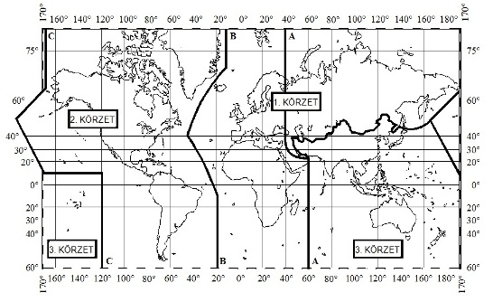
1.2. napirendi pont
A 245. (WRC-19) Határozattal összhangban megvizsgálni a 3300–3400 MHz, 3600–3800 MHz, 6425–7025 MHz, 7025–7125 MHz és a 10,0–10,5 GHz frekvenciasávok nemzetközi mozgó távközlés (IMT) célú azonosítását, beleértve az esetleges járulékos felosztást a mozgószolgálat számára elsődleges jelleggel.
3300-3400 MHz (1. és 2. Körzet)
3600-3800 MHz (2. Körzet)
6425-7025 MHz (1. Körzet)
7025-7125 MHz (globálisan)
10-10,5 GHz (2. Körzet)

Slide 12
1.2. napirendi pont: 3300-3400 MHz
3300-3400 MHz (1. és 2. Körzet)
A CEPT országokban rádiólokátorok üzemelnek a sávban, továbbra is fontos a védelmük.
A sáv néhány országban IMT-re azonosítva lábjegyzetben az 1. és a 2. Körzetben (WRC-15 eredményeképpen).
A WRC-23 eredménye
Újabb országok csatlakoztak a meglévő lábjegyzetekhez (feltétel: a rádiólokáció védelmét biztosítani kell, az IMT nem okozhat zavart és nem kérhet védelmet a rádiólokációval szemben)
Tunézia és Algéria csatlakozását Görögország, Spanyolország és Olaszország ellenezte, Tunézia és Algéria a WRC jegyzőkönyvében fenntartását fejezte ki

Slide 13
1.2. napirendi pont
3600-3800 MHz (2. Körzet)
CEPT támogatta az IMT azonosítást, feltételezve, hogy a 2. Régió országai olyan előírásokat határoznak meg, amelyekkel az IMT használat során biztosított az FSS földi állomások védelme
A 2. Körzetben a 3600-3700 MHz sáv IMT azonosítása már korábban megtörtént (RR 5.434)
Lábjegyzetben (RR 5.36A12) több országban IMT azonosítás lehetősége a 3700-3800 MHz sávban (pl. Brazília, Kanada, USA, Kolumbia, stb.)
10-10,5 GHz (2. Körzet)
IMT azonosítás lábjegyzetben a 2. Régióban a 10–10.5 GHz sávban, WRC határozatba foglalt feltételekkel (rádiólokáció, EESS védelme)

Slide 14
1.2. napirendi pont – 6 GHz-es sáv
A WRC-23-ra beterjesztett regionális álláspontok
Reg. szerv. | 6425-7025 MHz (1.Régió) | 7025-7125 MHz (globális)
ASMG | IMT azonosítás lábjegyzetben további feltételek nélkül, a feltételek későbbi kidolgozása regionális szinten | IMT azonosítás lábjegyzetben további feltételek nélkül, a feltételek későbbi kidolgozása regionális szinten
ATU | IMT azonosítás feltételekkel | IMT azonosítás feltételekkel
CEPT | el tudja fogadni, ha a feltételek teljesülnek (NOC, ha nem teljesül mind az 5 feltétel) | el tudja fogadni, ha a feltételek teljesülnek (NOC, ha nem teljesül mind az 5 feltétel)
RCC | IMT azonosítás lábjegyzetben további feltételekkel WRC határozatban, amelyek csak a 6 425-7 025 MHz sáv egy részére vonatkoznak | IMT azonosítás lábjegyzetben további feltételekkel WRC határozatban, amelyek csak a 7 025-7125 MHz sáv egy részére vonatkoznak
CITEL | NOC mindhárom régióra (néhány ország eltérő álláspont – Brazília Mexikó) | NOC mindhárom régióra (néhány ország eltérő álláspont – Brazília Mexikó)
APT | ------------- | IMT azonosítás feltételekkel (5C)

Slide 15
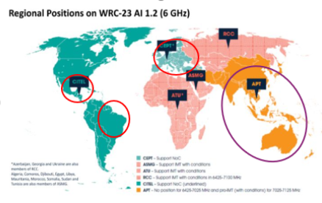
1.2. napirendi pont - 6 GHz-es sáv
A WRC-23-ra beterjesztett regionális álláspontok és az elért eredmények
IMT azonosítás:
1 Körzet: 6425 –7125 MHz
3 Körzet: 7025 –7125 MHz
Kambodzsa, Laosz, Maldív szigetek: 6425 –7025 MHz
Brazília, Mexikó: 6425 –7125 MHz

Slide 16
6 GHz-es sáv – CEPT álláspont
6425-7025 MHz (1. Körzet); 7025-7125 MHz (globálisan)
A CEPT nem szorgalmazta, és nem támogatta proaktívan az IMT azonosítást, 5 feltétel teljesüléséhez kötötte az IMT azonosítás lehetőségét:
  az érintett elsődleges szolgálatok védelme biztosított (az ECP-ben meghatározottak szerint);
  az egyéb szolgálatok (RR 5.458 szerinti EESS (passzív) és RR 5.149 rádiócsillagászat) további működését további új EESS (passzív) elsődleges felosztásokkal kell megoldani a 4,2–4,4 GHz-es és 8,4–8,5 GHz sávokban, hogy lehetővé tegye a tengerfelszíni hőmérséklet (SST) mérésének folyamatos működését;
  nem lesznek korlátozások a meglévő szolgálatokra és ezek jövőbeli fejlesztésére;
  az IMT-re vonatkozó WRC határozatban világosan fel kell vázolni más szélessávú alkalmazások (azaz WAS/RLAN) lehetőségeit, valamint kellő rugalmasságot ad a jövőbeni vezeték nélküli szélessávú használatot illetően (IMT, WAS/RLAN vagy IMT és a WAS/RLAN megosztott használat);
  a WRC-23 nem hagy jóvá olyan WRC-27 napirendi pontot, amely további IMT azonosítások lehetőségét vizsgálja a 7-30 GHz közötti frekvenciasávokban, ahol az IMT fontos európai űr- és kormányzati spektrumhasználatot veszélyeztethet.
Notes:
CITEL, RCC, Kína) a COM-4 szintjén, valamint a pénteki plenáris ülésen is jelezte aggályait, mivel úgy vélik, hogy az európai közös javaslatban szereplő feltételek egy része vagy egyike sem nem tartozik a 245. határozat (WRC-19) hatálya alá.

Slide 17
6 GHz– IMT azonosítás feltételeinek teljesülése
az érintett szolgálatok védelmére határozatban rögzített eirp értékek (COM4/7 (WRC-23))
a tengerfelszíni hőmérséklet (SST) mérésének biztosítására új WRC-27 napirendi pont elfogadása EESS (passzív) elsődleges felosztás érdekében a 4,2–4,4 GHz-es és 8,4–8,5 GHz sávokban (COM4/8 (WRC-23))
lábjegyzetben, illetve határozatban rögzítve, hogy a sáv más szélessávú alkalmazásokra (azaz WAS/RLAN) is használható
  a WAS/RLAN megosztott használat feltételeinek vizsgálata megkezdődött CEPT szinten
Nem támogatott olyan WRC-27 napirendi pont, amely további IMT azonosítások lehetőségét vizsgálja a 7-30 GHz közötti frekvenciasávokban
  WRC-27 /1.7 a 4400–4800 MHz, és a 7125–8400 MHz frekvenciasávban (vagy azok részeiben) továbbá a 14,8–15,35 GHz frekvenciasávban megosztási és összeférhetőségi tanulmányok megfontolása, valamint műszaki feltételek kidolgozása a nemzetközi mozgó távközlés (IMT) használatára, figyelembe véve az ezekben és a szomszédos frekvenciasávokban már üzemelő meglévő elsődleges szolgálatokat, a COM6/26. (WRC-23) Határozattal összhangban;

Slide 18
1.3. napirendi pont
A 246. (WRC-19) Határozattal összhangban megvizsgálni a 3600–3800 MHz frekvenciasáv elsődleges felosztásának lehetőségét a mozgószolgálat számára az 1. Körzetben és megtenni a megfelelő szabályozási intézkedéseket.
A 3600-3800 MHz frekvenciasáv elsődleges mozgószolgálati felosztása a (a légi mozgó kivételével) az 1. Körzetben szabályozási szempontból előnyösebb pozíciót biztosít a mozgószolgálati alkalmazások bevezetésére
A 3400-3600 MHz sávra vonatkozó műszaki és szabályozási feltételek alkalmazása a 3600-3800 MHz sávra is (RR 5.430A), a 3400-3600 MHz sáv szabályozásánál szigorúbb előírások bevezetése nem fogadható el: bármely más igazgatás területének határán 3 m talajszint feletti magasságban keltett felületi teljesítménysűrűség az idő több mint 20%-ában nem haladja meg a -154,5 dB(W/(m2·4 kHz)) értéket, amennyiben ezt az értéket túllépi, az RR 9.21 alkalmazandó.
A sáv IMT azonosítása az RR-ben nem volt cél a 246. (WRC-19) Határozat alapján, de néhány CEPT-en kívüli ország csatlakozott az IMT lábjegyzetekhez.

Slide 19


1.4. napirendi pont - HIBS
A 247. (WRC-19) Határozattal összhangban megvizsgálni a nagy magasságú hordozóra telepített állomások (High Altitude Platform Station/HAPS) IMT-bázisállomásként (HIBS) való használatát a mozgószolgálat keretében bizonyos, az IMT számára már azonosított 2,7 GHz alatti frekvenciasávokban, globális vagy regionális szinten.
HIBS jelentősége:
  IMT biztosítása minimális infrastruktúrával
  kommunikáció biztosítása távoli területeken és falusi környezetben
  Kommunikáció fenntartása katasztrófa idején
Kompatibilitási vizsgálatok IMT frekvenciasávokban:
HIBS definíció felülvizsgálata

Slide 20
1.4. napirendi pont - eredmények
HIBS definíció: az IMT bázisállomások 18 km-es magasságig is lemehetnek – a vonatkozó határozatban 18-25 km-es magasságtartomány a HIBS-re, alapvetően a HAPS alsó tartományában működnek (HAPS: olyan állomás, amely 20-50 km magasságban és a Földhöz képest meghatározott, állandó helyzetű névleges pontban lévő hordozón helyezkedik el)
HIBS-re azonosított sávok:
  1800 MHz, 2 GHz-es sávok
  az 1. és 3. Körzetben az 1710-1980 MHz, 2010-2025 MHz és 2110-2170 MHz
  a 2. Körzetben az 1710-1980 MHz és a 2110-2160 MHz
  módosított 221. WRC Határozatban rögzített feltételek
  lábjegyzetben korlátozás ( az 1. és 2. Körzetben a 1710-1785 MHz, a 3. Körzetben az 1710-1815 MHz csak uplink átvitelre, a 2110-2170 MHz frekvenciasávban csak downlink).

Slide 21
1.4. napirendi pont - eredmények
2,6 GHz
az 1. és 2. Körzetben a teljes 2500-2690 MHz sáv,
a 3. Körzetben a 2500-2655 MHz tartomány
az 1. és 2. Körzetben a 2500-2510 MHz sávrész és 3. Körzetben 2500-2535 MHz sávrész kizárólag uplink
694-960 MHz
a 694-960 MHz (vagy részei) az 1. Körzetben és a 698-960 MHz (vagy részei) a 2. Körzetben a COM4/3 (WRC-23) határozatban rögzített feltételekkel. A HIBS nem igényelhet védelmet, a 694-728 MHz, 830-835 MHz és 805-806,9 MHz sávokban csak HIBS vétel lehetséges. További országokra HIBS azonosítás az 5.14B lábjegyzetben (Ausztrália, Maldív szigetek, Mikronézia, Pápua Új-Guinea, Tonga és Vanuatu a 698-960 MHz sávban vagy részeiben; Kína, India, Indonézia, Japán, Korea (Köztársaság), Malajzia, a Fülöp-szigetek és Thaiföld a 703-733 MHz, 758-788 MHz, 890-915 MHz és 935-960 MHz sávokban vagy ezek részeiben).
.

Slide 22
1.5. napirendi pont
A 235. (WRC-15) Határozattal összhangban felülvizsgálni az 1. Körzetben a 470–960 MHz frekvenciasávban meglévő szolgálatok spektrumhasználatát és spektrumszükségletét, és a vizsgálatok alapján megfontolni a lehetséges szabályozási intézkedéseket az 1. Körzetben a 470–694 MHz frekvenciasávban.
WRC-15: a 470-694 MHz frekvenciasávban, vagy egy részében lábjegyzetben IMT felhasználás lehetősége a 2 és 3 Régió egyes országaiban.
235. (WRC-15) határozatot a WRC-15 fogadta el, a WRC-19 nem módosította.
Az EU-ban 2030-ig a műsorszórás védelmét kell biztosítani az (EU) 2017/899 Határozat alapján
ITU-R kérdőívek alapján különböző igények (műsorszórás, mobil, SAB/SAP/PMSE)
ITU vizsgálatok történtek, ugyanakkor ezeket nem mindenki fogadta el

Slide 23
1.5. napirendi pont – WRC-23 eredménye
ADD 5.15A- másodlagos mozgószolgálati felosztás (kivéve légi mozgó) a 470-694 MHz sávban: Albánia, Németország, Andorra, Ausztria, Belgium, Bosznia és Hercegovina, Bulgária, Ciprus, Vatikán, Horvátország, Dánia, Észtország, Finnország, Franciaország, Grúzia, Görögország, Magyarország, Írország, Izland, Lettország, Liechtenstein, Litvánia, Luxemburg, Észak-Macedónia , Málta, Moldova, Monaco, Montenegró, Norvégia, Üzbegisztán, Holland Királyság, Lengyelország, Portugália, Törökország, Szlovákia, Cseh Köztársaság, Románia, Egyesült Királyság, San Marino, Szerbia, Szlovénia, Svédország, Svájc, Ukrajna (RR 9.21 szerinti megállapodás, GE06 feltételeinek betartása)
ADD 5.15C- másodlagos mozgószolgálati felosztás a 614-694 MHz sávban: Gambia, Mauritánia, Namíbia, Nigéria, Senegál, Szomália, Tanzánia és Csád (GE06, műsorszórás védelme)
ADD 5.15B mozgószolgálati felosztás (kivéve légi mozgó) és IMT azonosítás a 614-694 MHz sávban: Szaúd-Arábia, Bahrein, Egyiptom, az Egyesült Arab Emírségek, Irak, Jordánia, Kuvait, Omán, Palesztina*, Katar és a Szíriai Arab Köztársaság, (224 Határozat (Rev.WRC-23);RR 9.21. szerinti megállapodás feltételével)
MOD 5.296 SAB/SAP lábjegyzet – alapvetően változásokat nem tartalmaz

Slide 24
1.5. napirendi pont – WRC-23 eredménye
WRC-23 alatt felülvizsgált 235 Határozat:
WRC-31 napirendi pont – műsorszórás, mozgószolgálat jelenlegi használatának és igények felmérése és szabályozási intézkedések megfontolása a 470-694 MHz sávban vagy részeiben
A szabályozási intézkedések kiterjedhetnek az RR 5.15A szerinti országokban már mozgószolgálatra felosztott 614-694 MHz sávrészre is
A WRC-31 eredményétől függően a 608-614 MHz sávra vonatkozó szabályozási intézkedések a RAS védelmében
IMT használat feltételei
  műsorszórás védelme és további fejlesztési lehetőségeinek biztosítása
  egyéb szolgálatok védelme (pl. RAS, rádiónavigáció)
  SAB/SAP frekvencialehetőségek biztosítása

Slide 25
Műholdas napirendi pontok
1.12 – Űrszondák 45 MHz
1.13 – SRS 15 GHz
1.14 – EESS 250 GHz
1.15 – Légi, tengeri és földi állomások
13 GHz-es sávban
1.16 – NGSO ESIM Ka-sávban
1.17 – Műholdak közötti összeköttetések
1.18 – Adatgyűjtő MSS rendszerek
1.19 – FSS felosztás a 17 GHz-es sávban a 2. Körzetben
7 – Műholdas eljárások
Csudai András

Slide 26
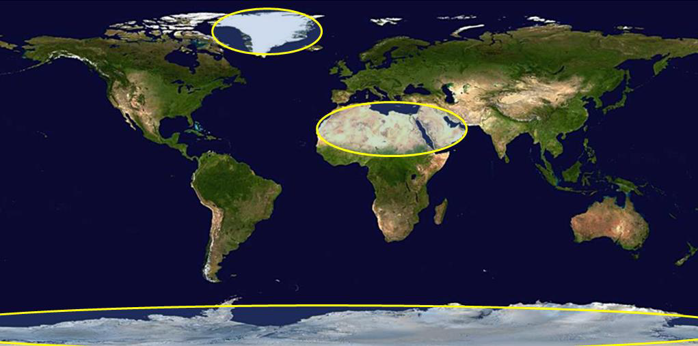
1.12. napirendi pont
A 656. (Rev.WRC-19) Határozattal összhangban tanulmányokat végezni a műholdas Föld-kutató szolgálat (aktív) lehetséges új másodlagos felosztására vonatkozóan a 45 MHz körüli frekvenciatartományon belül az űrszondák számára, figyelembe véve a meglévő szolgálatok védelmét, beleértve a szomszédos sávokat is.
Háttér: űrbeli aktív érzékelők segítségével felszín alatti rétegek (jégtakarók, víztartó rétegek) feltérképezése.
WRC fejlemények:
nem lehetséges a globális felosztás,
ASMG: kizárták volna a területeik feletti üzemeltetést,
Japán prioritást adott volna a szélprofil radaroknak (rádiólokáció szolgálat alatt),
szigorú PFD érték, ami ellehetetleníti a mérések elvégzését.

Slide 27
1.12. napirendi pont
A 656. (Rev.WRC-19) Határozattal összhangban tanulmányokat végezni a műholdas Föld-kutató szolgálat (aktív) lehetséges új másodlagos felosztására vonatkozóan a 45 MHz körüli frekvenciatartományon belül az űrszondák számára, figyelembe véve a meglévő szolgálatok védelmét, beleértve a szomszédos sávokat is.
WRC eredmény:
40–50 MHz felosztása EESS számára,
5.A112 nemzetközi lábjegyzet a használat feltételeivel kapcsolatosan,
COM5/6 (WRC-23) Határozat alapján:
  sarki területek, valamint Grönland felett használható,
    maximum 90 perces üzemelés 24 óra alatt,
    max. pfd: −147 dB(W/(m2 · 4 kHz)), az idő 0,05 %-ában haladhatja meg,
    átlagos pfd: −136 dB(W/(m2 · 4 kHz)),
  egyéb területek felett:
    max. pfd: −189 dB(W/(m2 · 4 kHz)), vagy explicit megállapodás.

Slide 28
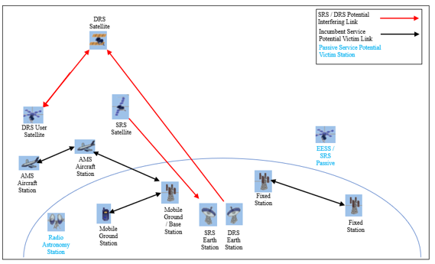
1.13. napirendi pont
A 661. (WRC-19) Határozattal összhangban megvizsgálni a 14,8–15,35 GHz-es frekvenciasáv űrkutatási szolgálat számára történő felosztásának lehetséges korszerűsítését (másodlagos jelleg elsődlegessé alakítása).
Háttér: DRS rendszerek számára, UL, DL és ISL irányokban, nagy kapacitású adattovábbítás GSO pályáról illetve NGSO és GSO között.
14.8–15.35 GHz elsődlegessé alakítása 2 × 10⁶ km kisebb távolságok esetén,
nagyobb távolság esetén másodlagos marad,
max. pfd (15,35–15,4 GHz, RAS védelem):
−156 dB(W/m2) (idő 2 %-ban haladhatja meg)
pfd (MS és FS védelem):
  maximum, űr-űr irány: −124 dB(W/(m2 · MHz)),
  idő 1 %-ban haladhatja meg űr-űr irányban:
−145.6 dB(W/(m2 · MHz)),
  űr-Föld irányban: −138 dB(W/(m2 · MHz)).

Slide 29
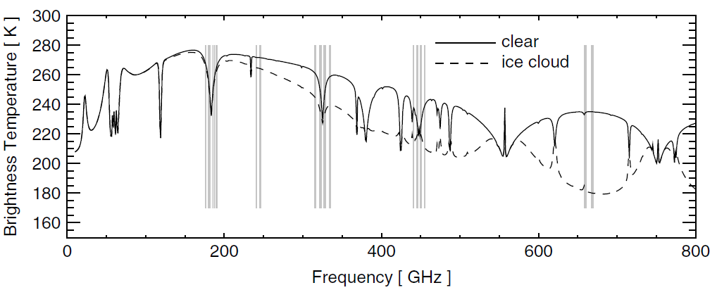
1.14. napirendi pont
A 662. (WRC-19) Határozattal összhangban megvizsgálni és megfontolni a 231,5–252 GHz-es frekvenciatartományban a műholdas Föld-kutató szolgálat (passzív) meglévő vagy lehetséges új elsődleges frekvenciafelosztást és lehetséges kiigazítását, a korszerűbb távérzékelési megfigyelési követelményekhez való igazodás biztosítása érdekében.
Háttér: cirruszfelhők és különböző atmoszférikus molekulák/gázok (salétromsav, ózon, kén-dioxid, oxigén, nitrogén/dinitrogén oxid) mérése.
MS és FS áthelyezése a 235–238 GHz sávba, EESS itt nem kérhet védelmet,
239,2–242,2 GHz és 244,2–247,2 GHz sáv felosztása EESS számára,
USA rádiólokációt védeni szerette volna a jövőbeli rendszerekre vonatkozóan is, ezt azonban végül elvetették.

Slide 30
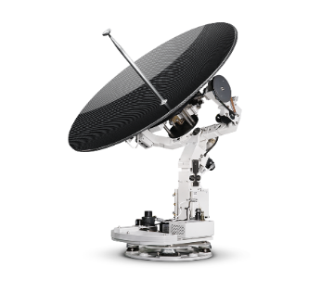
1.15. napirendi pont
A 172. (WRC-19) Határozattal összhangban globálisan harmonizálni a 12,75–13,25 GHz (Föld-űr irány) frekvenciasáv használatát a műholdas állandóhelyű szolgálat keretében működő geostacionárius (GSO) űrállomásokkal kommunikáló légijárműveken és hajókon elhelyezett földi állomások számára.
COM5/2 (WRC-23) Határozat alapján a 12.75–13.25 GHz sávban használhatók a légi és tengeri ESIM-ek, de a bejelentő igazgatásnak az 1. melléklet szerinti eljárást követnie kell,
az ESIM nem érintheti hátrányosan a 30B Függelék Tervének kiosztásait,
vagy a Listának a kijelöléseit, illetve a földfelszíni rendszereket,
interferencia esetén:
  GSO FSS rendszert bejelentő igazgatás a felelős,
  engedélyező igazgatás adhat segítséget a megszüntetés érdekében,
  lajstromozó igazgatásnak kérésre egy kapcsolattartót kell megadnia,
  amely segít azonosítani a GSO FSS rendszert bejelentő igazgatást,
  bejelentő igazgatásnak is kapcsolattartót kell megadnia, aki azonnal tud cselekedni,
hálózati irányító és megfigyelő központ (NCMC): ITU-R Ajánlást kell kidolgozni

Slide 31

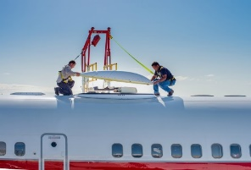

1.16. napirendi pont
A 173. (WRC-19) Határozattal összhangban megvizsgálni és kidolgozni a műszaki, üzemeltetési és szabályozási intézkedéseket, adott esetben elősegíteni a NGSO FSS mozgásban lévő földi állomások (ESIM) használatát a 17,7–18,6 GHz és 18,8–19,3 GHz és 19,7–20,2 GHz (űr-Föld irány) és 27,5–29,1 GHz és 29,5–30 GHz (Föld-űr irány) frekvenciasávokban, ugyanakkor biztosítani a meglévő szolgálatok védelmét ezekben a frekvenciasávokban.
COM5/3 (WRC-23) Határozat alapján a fenti sávok
használhatók a légi és tengeri ESIM-ek által,
NGSO rendszert bejelentő igazgatásnak notifikációs információt kell a RB-nak küldenie ESIM karak. kapcsolatban,
tipikus földi állomásokéval megegyező karakterisztikák,
interferencia esetén 1.15-el azonos felelősségek,
EIRP korlát a tengeri ESIM-re, pfd korlát a légi ESIM-re és számítási módszer,
hálózati irányító és megfigyelő központ (NCMC): ITU-R Ajánlást kell kidolgozni.

Slide 32
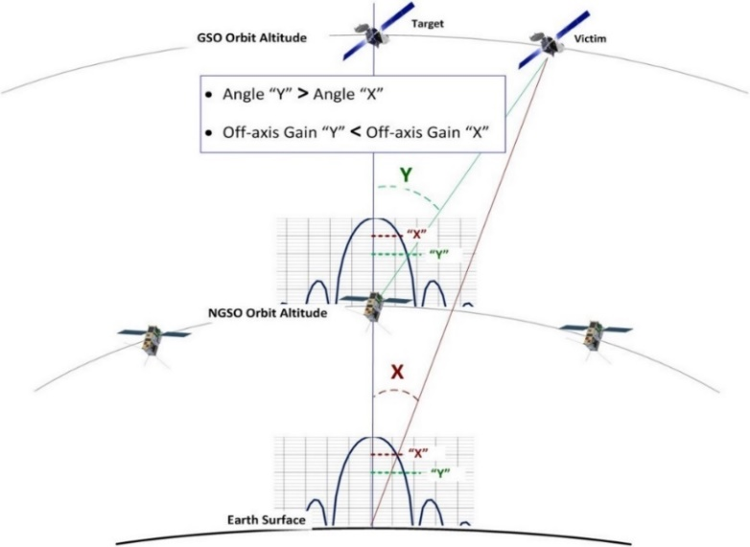
1.17. napirendi pont
A 773. (WRC-19) Határozattal összhangban az ITU-R tanulmányok alapján meghatározni és elvégezni a megfelelő szabályozási intézkedéseket a műholdak közötti összeköttetésekkel kapcsolatos rendelkezésekhez, meghatározott frekvenciasávokban vagy azok részeiben, ahol szükséges ott műholdak közötti szolgálat számára történő felosztással.
a 18.1–18.6 GHz, 18.8–20.2 GHz és 27.5–30 GHz sávok fel lettek osztva a műholdak közötti szolgálat (ISS) számára, a használatról a COM5/8 (WRC-23) Határozat rendelkezik,
az alacsonyabb pályájú műhold apogeuma nem lehet magasabb a magasabb pályájú műhold működési magasságánál,
RCC javaslat: kötelező koordináció ha a műhold rálát egy ország területére: helyette kiegészítésre került a földfelszíni rendszerek és GSO védelme, „hard limit”,
pfd és eirp korlátok: FS, HAPS, MS, EESS, NGSO FSS, GSO FSS és NGSO MSS védelme,
2°-nál nagyobb szeparáció: nem kell az érintett GSO műholddal koordinálni.

Slide 33
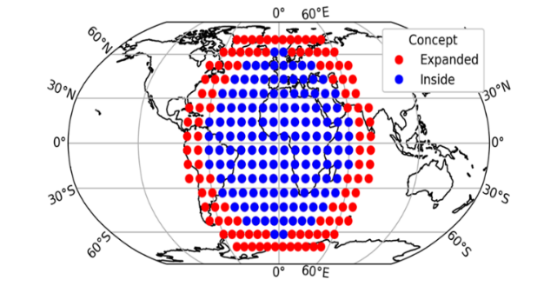
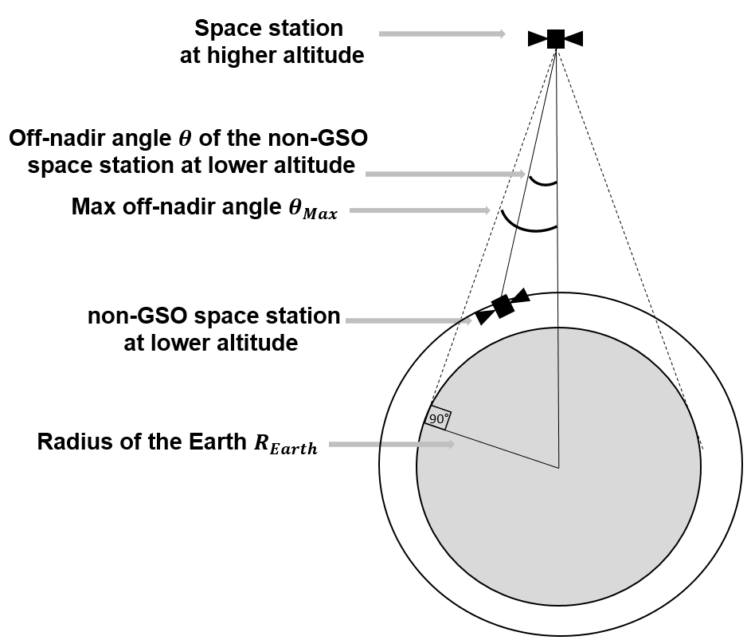
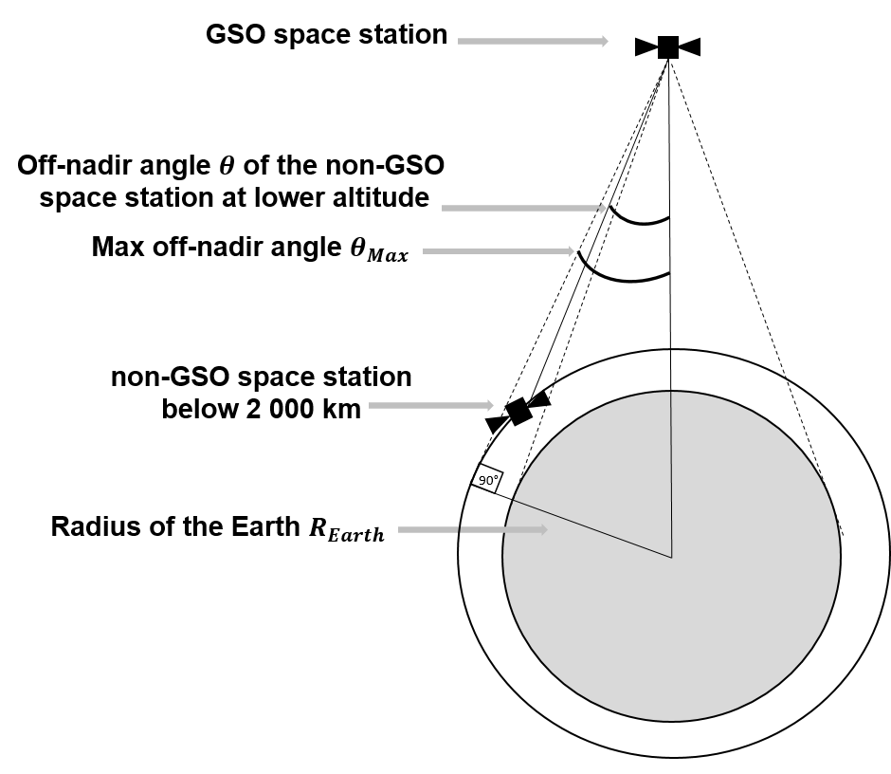
1.17. napirendi pont
A 773. (WRC-19) Határozattal összhangban az ITU-R tanulmányok alapján meghatározni és elvégezni a megfelelő szabályozási intézkedéseket a műholdak közötti összeköttetésekkel kapcsolatos rendelkezésekhez, meghatározott frekvenciasávokban vagy azok részeiben, ahol szükséges ott műholdak közötti szolgálat számára történő felosztással.
NGSO – NGSO
NGSO (>2000 km) – GSO
NGSO (<2000 km) – GSO

Slide 34
1.18. napirendi pont
A 248. (WRC-19) Határozattal összhangban megfontolni spektrumigényekkel és lehetséges új felosztásokkal kapcsolatos tanulmányokat a keskenysávú műholdas mozgószolgálati rendszerek jövőbeni fejlesztése érdekében.
Háttér: adatgyűjtést végző keskenysávú MSS rendszerek számára új lehetséges felosztások (1695-1710 MHz, 2010-2025 MHz, 3300-3315 MHz és 3385-3400 MHz).
NOC, 248. Határozat törlése,
WRC-27 1.12 napirendi pontja foglalkozik az alacsony adatsebességű, nem geostacionárius műholdas mozgószolgálati rendszerekkel (L és S sávok).

Slide 35
1.19. napirendi pont
A 174. (WRC-19) Határozattal összhangban megfontolni a 2. Körzetben egy új elsődleges felosztást a műholdas állandóhelyű szolgálat (űr-Föld irány) számára a 17,3–17,7 GHz frekvenciasávban, ugyanakkor védeni a meglévő elsődleges szolgálatokat a sávban.
Háttér: ez a sáv már fel van osztva BSS számára a 2. Körzetben, az új felosztás lehetővé tenné a szolgáltatóknak más típusú, nem műsorszóró jellegű szolgáltatások nyújtását.
3. Körzet szerette volna a 3. Körzetre vonatkozóan is a felosztást, de ez a napirendi ponton kívül esett,
végül a WRC a felosztás mellett döntött a 2. Körzetre vonatkozóan,
5.A119 lábjegyzetben a 1. és 3. Körzet rendszereinek védelme érdekében
pfd érték (−98 dB(W/(m2·27 MHz))) bevezetése.

Slide 36
7. napirendi pont
A rádiófrekvenciák és a hozzájuk kapcsolódó keringési pályák – a geostacionárius műholdpályát is beleértve – észszerű, hatékony és gazdaságos használatának elősegítése érdekében megfontolni a 86. (Rev.WRC-07) Határozattal összhangban, a Meghatalmazotti Értekezlet 86. (Rev. Marrakesh, 2002) Határozatára válaszul a műholdas hálózatok frekvenciakijelöléseire vonatkozó előzetes közzétételi, koordinációs, bejelentési és nyilvántartási eljárásokat érintő lehetséges változtatásokat.
Téma | A téma címe | WRC eredmény
“A” téma: | NGSO pályák karakterisztikáinak tűréshatárai | A notifikált apogeum és perigeum valamint a megfigyelt apogeum és perigeum távolság eltérésének maximuma 70 km, ha 2000 km alatt van a pályamagasság, különben maximum 5%. Az excentricitás 2° eltérést enged meg, ha 2000 km alatt van a pályamagasság, különben 3°. Vagy üzemelhet úgy, hogy 2000 km-ig 70-100 km, 2000 km felett 5-10% is lehet az eltérés, amennyiben megfelelő módon tudja demonstrálni a notifikáló igazgatás, hogy nem okoz nagyobb interferenciát. A BIU vagy BBIU esetén a megfigyelt maximális pályamagasság eltérés 30 km lehet a fentebb megállapítottakhoz képest.
“B” téma: | NGSO használatba vétel, mérföldkő utáni eljárások | A műholdak számának megengedhető maximális eltérését. X = N · 50% ,ha N ≤ 340 X = N – 67 · log(N) ,ha 340 < N ≤ 4 950 X = N · 95% ,ha N > 4 950 ahol X a megengedhető eltérés és N a műholdak teljes száma a MIFR-ben.
“C” téma: | GSO MSS védelme az NGSO adástól a 7/8 GHz és 20/30 GHz sávokban | Az 5.461-es lábjegyzeti pont módosításával, valamint két új lábjegyzeti pont hozzáadásával a 7375-7750 MHz, 20,2-21,2 GHz és 30-31 GHz frekvenciasávokban működő GSO MSS rendszerek védelmet élveznek az NGSO rendszerekkel szemben.
Forrás: Vörös-Torma Csaba

Slide 37
7. napirendi pont
Téma | A téma címe | WRC eredmény
“D1” téma: | 30B. Függelék 4. Melléklet 1. Függelékének módosítása | A pályaívelválasztás értékei korrigálásra kerültek. C sáv esetén 10° helyett 7°, Ku sávban 9° helyett 7° alatt kell csak az aggregált interferenciát számolni.
“D2” téma: | 4. Függelék módosítása az S.1503 Ajánlás frissítésének megfelelően | A 4. Függelékben 3 új paraméter került bevezetésre 1: minimális szög fokban megadva a fölfelszínen két NGSO műholdhoz húzott egyenesek között, 2: minimális szög fokban megadva az NGSO műholdon két földi állomáshoz húzott egyenesek között, 3: az NGSO földi állomások maximális száma, amelyek azonos frekvencián követnek egy NGSO műholdat.
“D3” téma: | BR emlékeztetői a BIU és BBIU kapcsán | A BBIU kapcsán bevezetésre kerültek az emlékeztetők BR levelek.
“E” téma: | 30B. Függelék továbbfejlesztett eljárásai az új ITU tagállamok számára | A 30B. Függelék 9-9 új kiosztással bővült a C és Ku sávoknak megfelelően. Másrészről egy új Melléklettel bővült a Függelék, amely a Bureau számára tartalmaz utasításokat, annak érdekében, hogy ne akadjanak el az új tagállamok kiosztásainak implementálása.
“F” téma: | Kikerülés az uplink szolgáltatási területből az 30A. és 30B. Függelékek alapján | A jelenlegi 30B. Függelék 6.16 pontját és annak módosítását ültették át az 30. és 30A. Függelékbe. Valamint az ehhez szükséges szabályozási kerettel került kiegészítésre.
Forrás: Vörös-Torma Csaba

Slide 38
7. napirendi pont
Téma | A téma címe | WRC eredmény
“G” téma: | GSO védelme az NGSO rendszerektől a Q/V sávokban a 770. Határozat módosításával | A Határozat 2. Melléklete törlésre került és egy új Ajánlásba kerül bele. Másrészről kiegészítésre került az instructs the Director of the Radiocommunication Bureau rész, amely alapján a validáció után 90 napot biztosítanak a módosításra, hogy favourable státuszt kapjanak az érintett rendszerek.
“H” téma: | Fokozott védelem a 30. és 30A. Függelékekben (1. és 3. Körzet) és a 30B. Függelékben | Ez a téma összefüggésben van az I témával. Eddig azok az igazgatások, amelyek nem válaszoltak a Bureau leveleire, úgy kellett tekinteni, hogy teljes egészében hozzájárulnak az új kijelölésekhez. Olyan módosítások történtek a Függelékekben, hogy mostantól külön kell venni ezen igazgatások kiosztásait és kijelöléseit. A kijelöléseik esetében továbbra is úgy kell tekinteni, hogy teljes egészében hozzájárulásukat adják. Viszont a kiosztásaik kapcsán csak addig, amíg meg nem valósítják azt és ezáltal a notifikáló igazgatásnak ezt figyelembe kell vennie.
“I” téma: | Speciális megállapodások a 30B. Függelék alatt | Bevezetésre került a speciális megállapodás, amely alapján az eddigi degradálódott kiosztások referenciaértékeit helyre lehet állítani, és amellyel a nemzeti pozíció használatba vételénél jelezni lehet egy a nemzeti pozíción kívüli rendszer adminisztrációjának, hogy figyelembe vegyék a nemzeti pozíciót.
“J” téma: | 76. Határozat módosítása | A határozat módosítással bevezetésre kerülnek a konzultációs egyeztetések, amelyek alapján meg lehet határozni, hogy az 1A, 1B, 1C és 1D táblázatok kritériumait hogyan valósítsák meg. A határozat módosítás felkéri az ITU-R-t, hogy lehetőség szerint 2027. július 30-ig fejlessze ki az aggregált interferencia számításához szükséges számítási módszereket.
“K” téma: | 553. Határozat módosítása | Módosításra került a Határozat a használhatóságának érdekében. Mostantól már nem egyszer lehet használni az eljárást, hanem egy időben csak egy műholdas hálózatra.
Forrás: Vörös-Torma Csaba

Slide 39
Tengeri, légi rádiószolgálatok
1.1 – 5.441B lábjegyzet felülvizsgálata – 4.9 GHz IMT vs AMS,MMS
1.6 – Szuborbitális járművek
1.7 – Új AMS(R)S kijelölés a 118-137 MHz VHF sávban
1.8 – 155. Határozat alapján UAS CNPC az FSS sávokban
1.9 – Légi HF, 27. függelék, AM(R)S
1.10 – Nem biztonsági célú AMS 15 / 22 GHz
1.11 – GMDSS e-nav
Juricsky Endre

Slide 40
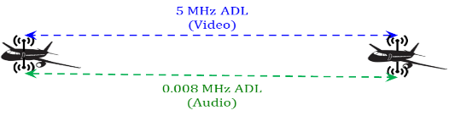
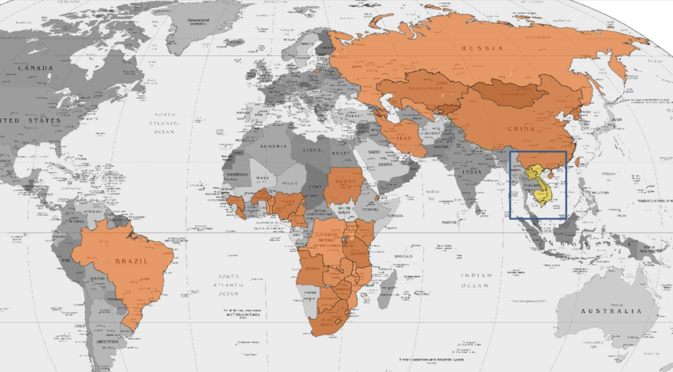
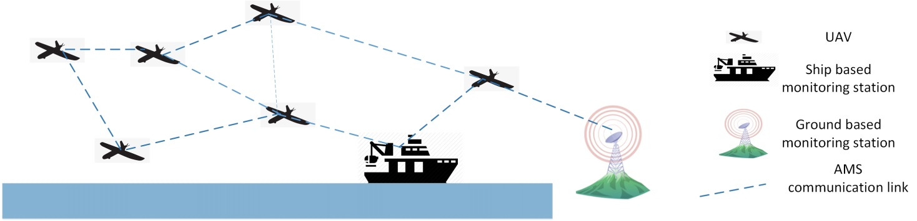
1.1. napirendi pont
Lehetséges intézkedések a 4800-4990 MHz sávú légi és tengeri mozgószolgálat nemzetközi légtérben és vizeken tartózkodó állomásainak védelmére nemzeti területen található más állomásoktól és az RR 5.441B lábjegyzetében szereplő teljesítmény-sűrűségre (pfd ) vonatkozó korlátozások felülvizsgálata a 223. (Rev. WRC-19) Határozat alapján.
(A WRC-19 1.8. napirendi pont folytatása.)
Háttér
A sáv IMT-re globálisan nincs beazonosítva.
WRC-15 - 5.441A + 5.441B lábjegyzetekben IMT használat 4 országban, partoknál pfd korlátozás.
WRC-19 - a 5.441A + 5.441B kiegészült 43 országra, partoknál pdf korlátozás - 11 kivétellel.
Kép forrása: LS telcom

Slide 41
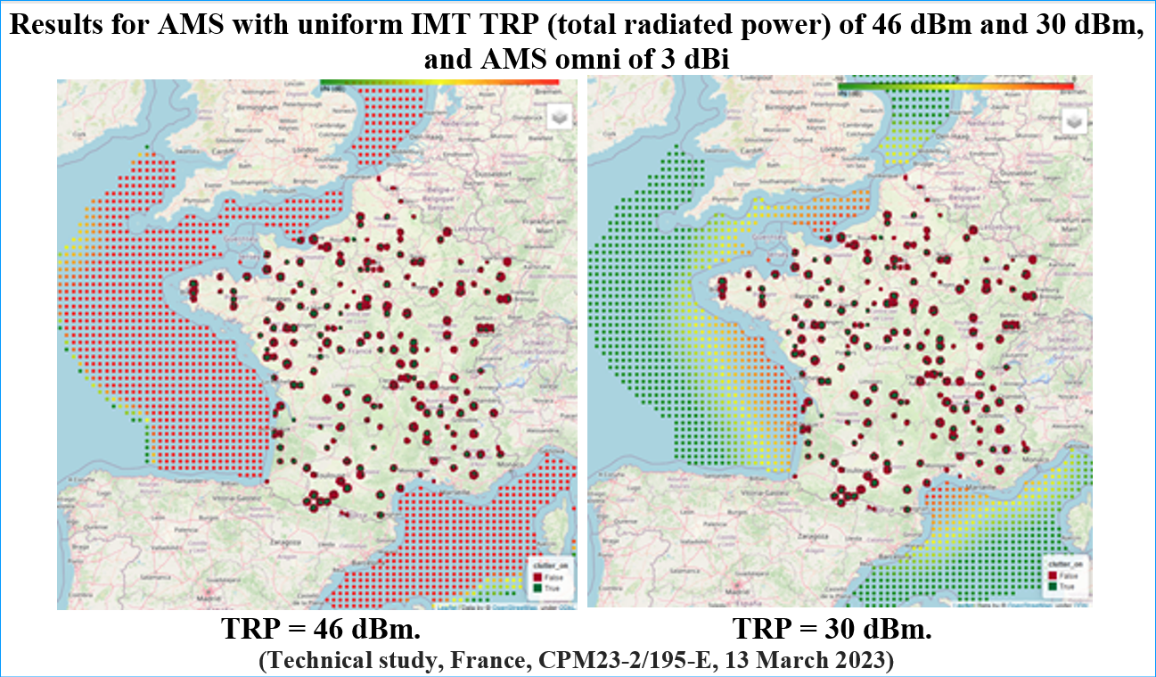
1.1. napirendi pont
NATO érdek
A 4 800 - 4 990 MHz-es A-típusú NATO sávot légi és tengeri adatátviteli rendszerek tömegesen használják.
CEPT álláspont (ECP)
Az RR 5.441B pfd korlátozásokat felül kell vizsgálni
új pfd javaslat egységes 19 km-nél −155 dB(W/(m2 1·MHz)) helyett:
légi mozgóra partoktól 22 km-re 19 km magasságban −140 dB(W/(m2·1 MHz))
tengeri mozgóra partoktól 22 km-re 30 m magasságban −134 dB(W/(m2·1 MHz))
ország kivételek nélkül.
Orosz IMT koordináció helyzete
A Kronstadt (Szt.Pétervár mellett) és Kalinyingrád telephelyekkel indított orosz 5G pilot-projekthez az Orosz Föderáció koordinációs kérelmeit eddig az IMT állomások RR 9.21 szerinti koordinációjában a légiforgalmi állomásokra vonatkozó 300 km-es szárazföldi és 450 km tengeri koordinációs távolságon belül eddig minden megkeresett ország elutasította.

Slide 42
1.1. napirendi pont - eredmény
Kanada, Ausztrália, Új-Zéland, Dél-Korea és Thaiföld a NATO/CEPT álláspontot támogatta, USA semleges volt.
Oroszország az RR 9.21 szerinti koordinációt és a védendő állomások MIFR bejegyzését erőltette.
5.441 A lábjegyzet: nem változott, 3 ország maradt (Mexikó, Costa Rica kérték, de elálltak tőle).
5.441 B lábjegyzet: 6 ország törlésével és 13 új ország csatlakozásával 47-re nőtt az országok száma.
Tengerparti pfd korlátozások változatlanul maradtak (−155 dB(W/(m2·1 MHz)) 19 km magasan, tengerparttól 20 km-re), míg a pfd felülvizsgálati kötelezettség törölve lett. (A NATO szerint ez nagy eredmény, mert így a WRC-27-en a 4400-4800 MHz IMT vizsgálatánál erre a szomszédos sávú pdf precedensre lehet majd hivatkozni.)
223. Határozat (További frekvenciasávok azonosítása IMT-re): az IMT koordinációs feltételek (resolves 3) megmaradtak,
A 441B lábj. pfd korlátozása alóli felsorolt ország kivételek megmaradtak, köztük Oroszország és Kína. (A 11 kivételből 4 nem is tengerparti ország, tehát különben sem vonatkozna rájuk ez a korlátozás).
A WRC-27 1.7 napirendi pontja a CEPT/NATO egyeztetett álláspontjával szinte teljesen ellentétes, a kínaiakat és oroszokat pedig nagyon is kielégítő eredménnyel alakult, többek között megnyitva
IMT vizsgálatokra a 4400-4800 MHz-es sávot az, ami globális IMT azonosítás hiánya esetén is lehetővé teszi a lábjegyzetben való azonosítást.

Slide 43
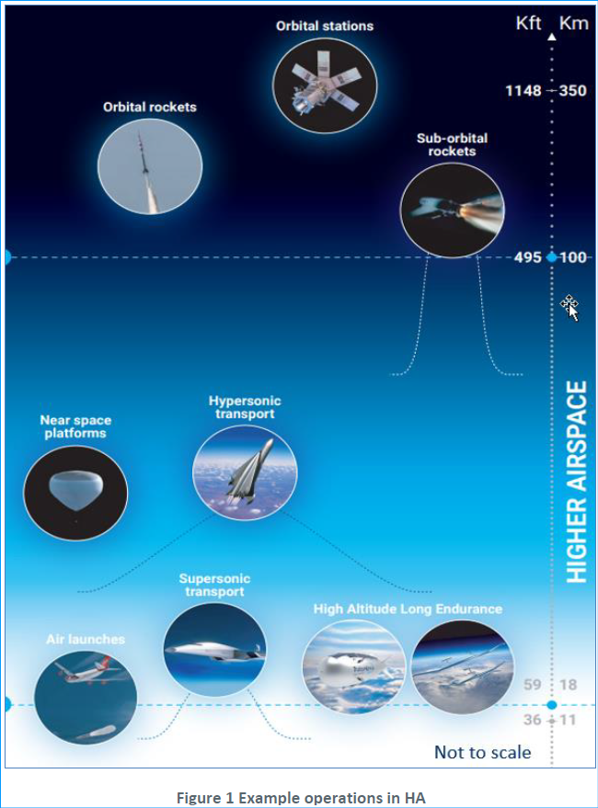
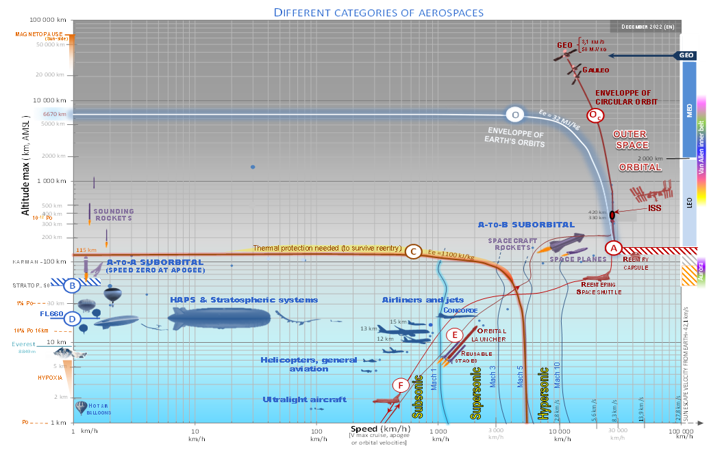
1.6. napirendi pont
A szuborbitális járművek rádiókommunikációja elősegítéséhez szükséges szabályozási intézkedések.
(A WRC-19 9.1.4. napirendi pont folytatása)
Háttér
A légiforgalmi és műholdas légterek között mozgó járművek rádiókommunikációja nem teljesen illeszkedik sem a légi, sem a műholdas mozgó-szolgálatokhoz, azonban növekvő igény van rá.
Tárgyalt módszerek
Forrás: European Concept for Higher Airspace Operation SESAR Ju.D4.3 ConOps 1.0
Forrás: CPG23-8, Draft CEPT Brief on WRC-23 agenda item 1.16 CPG(23)036 ANNEX IV-16
1. – RR nem módosul (NOC )
2. A. – Új definíciók + külön szuborbitális légiforgalmi sávok kijelölése
2. B. – ITU-R M.2477 Jelentés definíciói + jelenlegi szolgálatok szerinti sávok
2. C. – Új definíciók beleértve az űrbeli tartózkodást és a leszállóegységeket is. Specifikus szolgálatok megjelölése (űrbeli üzemeltetés kizárva), a többi állomással azonos feltételek.

Slide 44

1.6. napirendi pont
A szuborbitális járművek rádiókommunikációja elősegítéséhez szükséges szabályozási intézkedések.
(A WRC-19 9.1.4. napirendi pont folytatása)
Megegyeztek abban, hogy nem tudtak megegyezni, mert kevés hozzá a vizsgálati anyag.
Az RR és függelékei módosításának elutasítása (NOC) és a 772 (WRC 19) Határozat törlése.
További vizsgálat a témában csak egy valamikori jövőbeli WRC-n, új napirendi pont indításával lesz lehetséges.
Az ITU megfelelő munkacsoportjai a témát az ICAO-val együttműködve vizsgálni fogják, egyelőre WRC napirendi pont indítása nélkül.
Ez az eredeti CEPT ECP-vel nem egyezik meg, de még elfogadható.
Forrás: European Concept for Higher Airspace Operation_SESAR-Ju.D4.3_ConOps_1.0

Slide 45
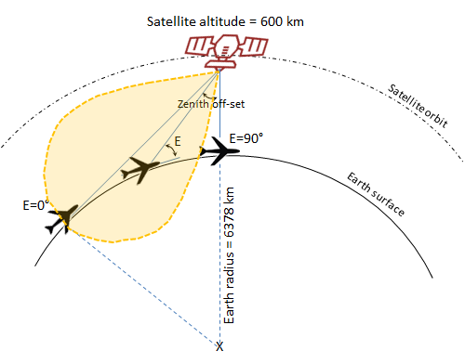
1.7. napirendi pont
Új műholdas (R) légi mozgószolgálati felosztás (Aeronautical Mobile-Satellite (R) Service, AMS(R)S) megfontolása Föld-űr és űr-Föld irányban légiforgalmi VHF kommunikáció számára a teljes 117,975 - 137 MHz sávban vagy annak részében, a sávban üzemelő (R) Légi Mozgó (AM(R)S) és Légi Rádiónavigáció (ARNS) szolgálatokra, valamint a szomszédos sávokban már üzemelő szolgálatokra rótt szükségtelen korlátozások elkerülésével.
Háttér
A távoli lakatlan területek feletti vagy óceáni légterekben, ahol a közvetlen VHF beszédátvitel (Direct Controller-Pilot Communications, DCPC) és az ICAO szabványú VDL Mode2 (VHF Datalink) nem elérhető, szükség van egy új műholdas alapú beszéd- és adatátviteli megoldásra.
A 2015-től bevezetett világméretű járatkövetéshez (Global Flight Tracking, műholdas alapú ADS-B) hasonlóan ICAO SARPs-ok (Standards And Recommended Practices) szabályozására van szükség.
Proposed reference satellite antenna pattern.
Preliminary draft Report ITU-R M.[Space‑VHF]

Slide 46
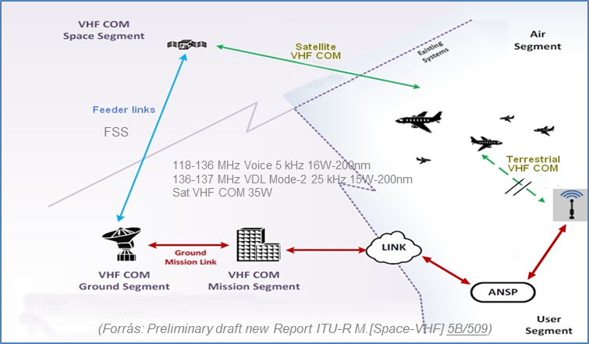
1.7. napirendi pont
Az új 117,975 - 137 MHz sávú műholdas (R) légi mozgószolgálati rendszer koncepciója.
Teszt műholdak:
Ausztráliában már prototípus tesztüzem zajlik 7 üzemelő műholddal.
Franciaország és Spanyolország műholdjai készülőben.
ICAO szabvány:
117,975-136 MHz – (R) légi mozgó hangkapcsolat
136-137 MHz – VHF digital data link Mode 2 (VDL Mode 2)
136,975 MHz – VDL Mode 2 CSC (Common Signalling Channel)

Slide 47
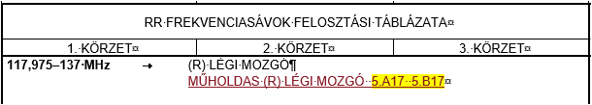
1.7. napirendi pont - eredmény
CEPT állásponttal (ECP) megegyező eredmény
A rendszer NGSO műholdakra korlátozódik, melyekre a CEPT által eredetileg javasolt pfd korlátnál némileg szigorúbb, de még elfogadható korlátozások vonatkoznak. (FRA:
Az egyéb védelmi értékeknél és szabályozási előírásoknál az ECP-ben megadottakat elfogadták.
Új elsődleges műholdas (R) légi mozgószolgálati felosztás a teljes 117,975-137 MHz sávban az RR főtáblájában
Új lábjegyzetekben rögzítik a koordinációs kötelezettséget
A földi AM(R)S prioritása a műholdas AMS(R)S-sel szemben.
Az AM(R)S és AMS(R)S szolgálatok sávon belüli és az ARNS szolgálattal az 117,975 MHz szomszédos sávú együttes felhasználásához frekvenciatervezést és koordinációt kell biztosítani a jelenlegi ICAO frekvenciagazdálkodási keretek figyelembevételével.
Az új WRC Határozatban ICAO frekvenciatervezési eljárások alkalmazása
Kísérleti AMS(R)S rendszereknek az ICAO SARP szabványok elkészülte előtti használhatósága is (ez a már pályán levő műholdak miatt fontos.)

Slide 48
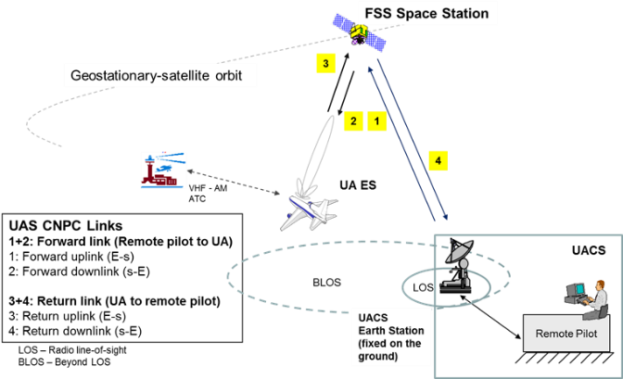
1.8. napirendi pont
Szabályozási intézkedések a 155. (Rev.WRC-19) Határozat és az 5.484B lábjegyzet felülvizsgálatára a műholdas állandóhelyű szolgálat (FSS) hálózatainak pilótanélküli légijármű rendszerek vezérlési és telematikai célú* (Control and Non-Payload Communications of Unmanned Aircraft Systems, UAS CNPC) felhasználása érdekében.
*másként: irányítás és nem hasznos teher kommunikáció
Háttér
2012 óta napirenden.
A 155. (WRC-15) Határozat és az 5.484B lábjegyzet hozta létre az FSS sávok UAS CNPC célú használatának spektrumszabályozási alapját.
Az ICAO szabványokat (SARPS, Standards and Recommended Practices) dolgozott ki, és az UAS/RPAS technológia is sokat fejlődött.
Az USA saját hatáskörben évtizedek óta használja állandóhelyű műholdas hálózatait nagy katonai UAV-k vezérlésére polgári szerződéses szolgáltatásként, elkülönített légtérben.

Slide 49
1.8. napirendi pont
CEPT álláspont
Ha a meglévő FSS hálózatok az irányítás és nem hasznos teher kommunikáció ICAO által meghatározott biztonsági üzemeltetési feltételeit nem tudják teljesíteni, akkor ezeket az összeköttetéseket az UAS üzemeltetők nem használhatják.
A CEPT két opciót vizsgált:
A 5.484B nemzetközi lábjegyzet, a 155. Határozat és a 171. Határozat törlése. (NOC)
Az RR 5.484B lábjegyzet és a 155. Határozat felülvizsgálata, a 171. Határozat törlése.
Ezekről az opciókról nem sikerült megállapodni, a CEPT ECP-t nem fogadott el.
NATO katonai érdek
A NATO széles körben üzemeltet pilótanélküli légijármű rendszereket katonai repülési szabályok szerint a vezérlési és telematikai (CNPC) kommunikációhoz műholdas állandóhelyű (FSS) hálózatokat használva.
Világos szabályok felállítása lehetővé teszi, hogy a nagy méretű UAV-k minden alkalommal használhassák a szabályozott légteret (R) útvonali (nem elkülönített légtéri) repülésekhez.

Slide 50
1.8. napirendi pont - eredmény
NOC: politikai döntés.
Az előzetes CEPT/NATO USA álláspontokkal teljes mértékben ellentétes megoldás.
Az FSS hálózatok UAS távvezérlés céljára való használatának vizsgálatát azonnali hatállyal felfüggesztik, és a WRC-27-re olyan napirendi pont indítását kezdeményezik, ami vizsgálatok végzését irányozza elő nem elkülönített légtérben használt pilóta nélküli légijárművek fedélzetén elhelyezett CNPC célú földi állomásoknak műholdas összeköttetésen keresztül az arra megfelelő sávokban történő műholdas (R) légi mozgószolgálati felhasználásához szükséges intézkedések kidolgozása céljából.
A megfelelő cselekvési irányt a WRC-31-en kell meghatározni.
USA részről kérték WRC-t, hogy az RCC-vel és Kínával egyeztetett kompromisszumos javaslatot változtatás nélkül fogadja el, ami meg is történt.
A WRC Plenáris ülés jegyzőkönyvében döntés formájában rögzítették a fentebb leírt megállapodást az FSS helyett az AMS(R)S keretében történő UAS CNPC megoldások kidolgozásához szükséges ITU-R vizsgálatok és egy WRC-31 napirendi pont indításáról.
A közzétett dokumentumokban végül ilyen WRC-27 vagy WRC-31 napirendi pontnak nincs nyoma.

Slide 51
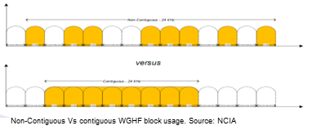
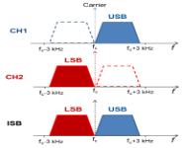
1.9. napirendi pont
Az RR 27. Függelék felülvizsgálata annak érdekében, hogy az (R) légi mozgószolgálat keretében alkalmazhatók legyenek a polgári/kereskedelmi légiközlekedés életbiztonsági alkalmazásainak digitális szélessávú technológiái a 2850-22 000 kHz-es rövidhullámú (HF) sávban, biztosítva a jelenlegi analóg (V+D) és az új, korszerűbb rendszerek együttélését.
Háttér
A légiforgalmi szolgálatok HF kommunikációs adatforgalmának a jelenlegi hangalapú kommunikációra közel 100 éve megszabott 3 kHz-es (jellemzően felső oldalsávú) csatornaosztásnál nagyobb sávszélességre van szüksége.
Folytonos vagy nem-folytonos szélessávú csatornák kialakíthatók.
A technológia rendelkezésre áll, tesztelés alatt.
A teljes 1 600–30 000 kHz-es HF tartomány felülvizsgálata évekbe telne.

Slide 52
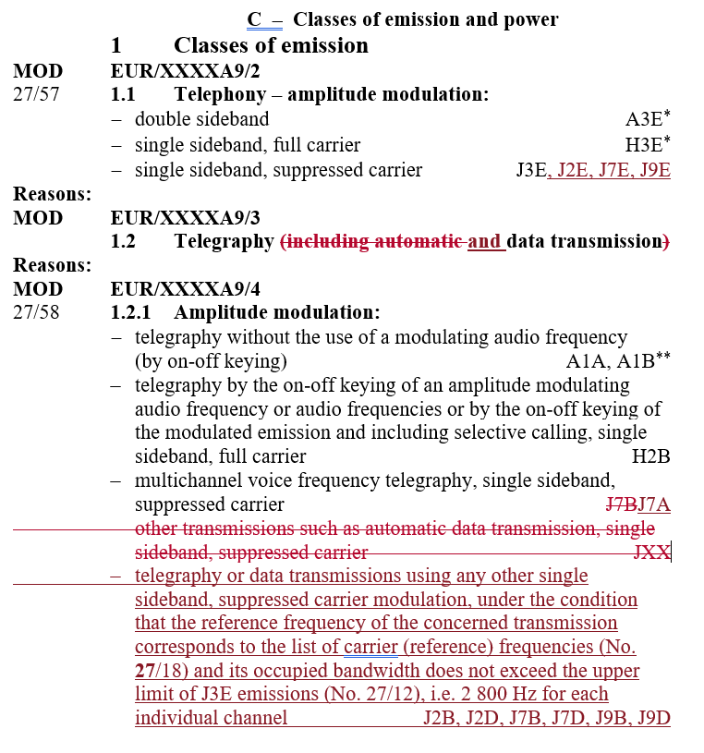
1.9. napirendi pont - eredmény
RR 27. Függelék, HF AM(R)S
CEPT javaslatnak megfelelő döntés az első héten, teljes konszenzussal.
Az RR 27. Függelékének jelenlegi verziója nem zárja ki a digitális szélessávú HF kommunikáció használatát több csatorna egyidejű használatával.
Valódi szélessávú használat nem lesz a légi mozgó (útvonali) szolgálatban
Az Eljárásrend jelenlegi szövegének vonatkozó részét be kell vezetni az RR 27. Függelékbe
WRC-27 1.9 napirendi pont: RR 26 Függelék aktualizálása a szélessávú használat támogatása céljából

Slide 53
1.10. napirendi pont
A 430. (WRC-19) Határozattal összhangban vizsgálatokat végezni a spektrum szükségletekről, a meglévő rádiótávközlési szolgálatokkal történő párhuzamos működésről, és a kapcsolódó szabályozási intézkedésekről új légi mozgószolgálati felosztás lehetőségének mérlegelésére nem biztonsági célú légi mozgó alkalmazások használatára.
Háttér
Francia kezdeményezésre vizsgálják a 22‑22,21 GHz sávban a légi mozgószolgálat kizárására vonatkozó korlátozás törlését,
a 15,4‑15,7 GHz sávban lehetséges új elsődleges légi mozgó felosztás bevezetését,
biztosítva az adott sávban és a szomszédos sávokban a meglévő elsődleges szolgálatok védelmét, különös tekintettel a passzív szolgálatokra (műholdas Föld-kutatás, rádiócsillagászat, űrkutatás).

Slide 54
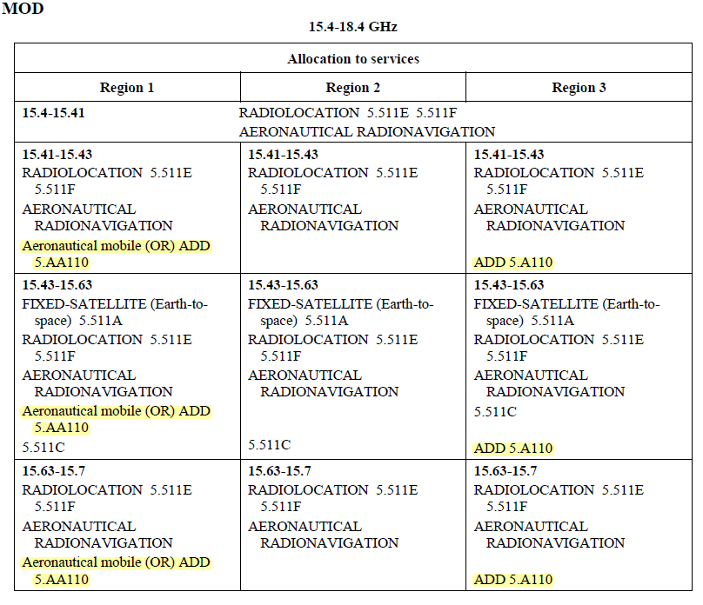
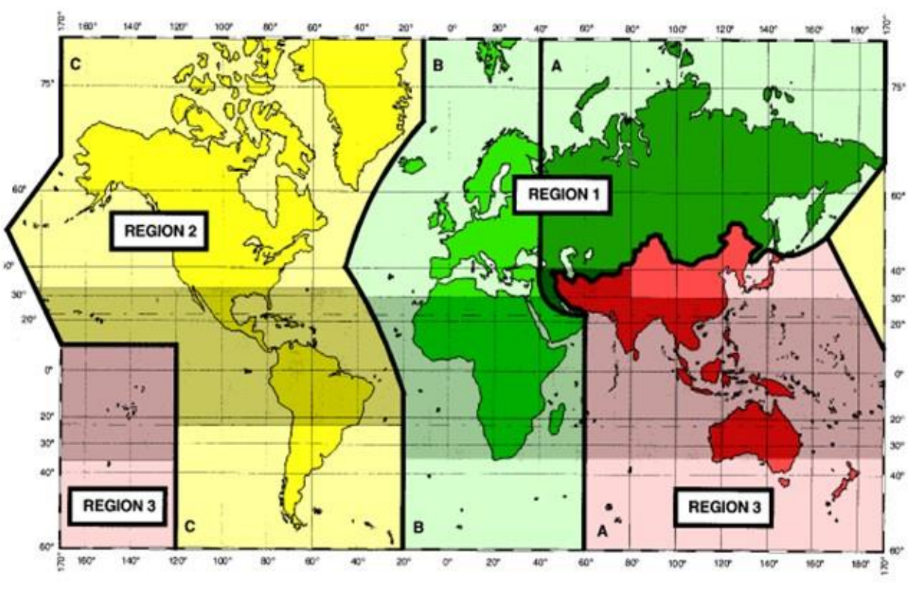
1.10. napirendi pont - eredmény
A 15 GHz-es tartományban az RR főtáblában kizárólag az 1. Körzetben
a vizsgált 15,4–15,7 GHz-nél némileg szűkebb 15,41–15,7 GHz frekvenciasávban.
pfd korlátozás lábjegyzetben
Indonéziában új másodlagos AM(OR)S felosztás lábjegyzetben
Forrás: https://www.unoosa.org/documents/pdf/spacelaw/workshops/SLC2022/presentations/H._Glaude_-_UNOOSA_-_ITU_frequency_management_20220511.pdf
Forrás: ITU-R R-ACT-WRC.15-2023-PDF-E.pdf

Slide 55
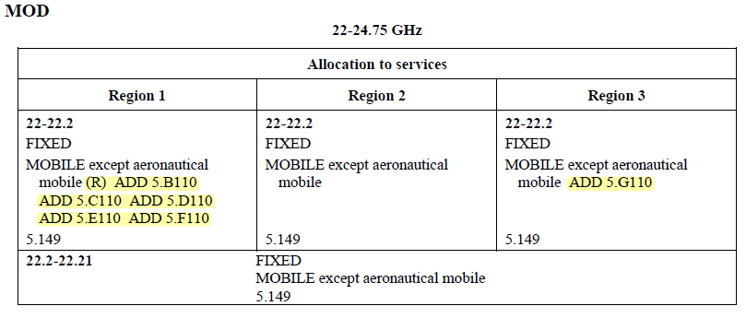
1.10. napirendi pont - eredmény
22 GHz-es tartományban az RR főtáblában kizárólag az 1. Körzetben
a vizsgált 22–22,21 GHz-nél szintén némileg szűkebb 22-22,2 GHz frekvenciasávban módosul a felosztás elsődleges mozgó, kivéve a légi mozgóról mozgó, kivéve az (R) légi mozgóra
lehetővé téve az (OR) légi mozgószolgálati használatot,
lábjegyzetben Bruneiben, Iránban, Malajziában, Szingapúrban és Thaiföldön elsődleges (R) légi mozgó alternatív felosztás.
Forrás: ITU-R R-ACT-WRC.15-2023-PDF-E.pdf
A Orosz Föderáció az RCC nevében végig erőltette, hogy az (OR) légi mozgó felosztás kizárólag (a repülőgépet bejegyző ország) nemzeti területén belül legyen érvényes.
Ezt sikerült elkerülni.
Az (OR) légi mozgó használat 9.21 pont szerinti koordináció alapján történhet, ami a nemzetközi légtérben történő használatot lehetővé teszi. A CEPT/NATO eredeti álláspontjával ez csak részben egyezik meg, nagyban köszönhetően az USA kihátrálásának az elfogadott NATO álláspontból.
A CEPT és az európai NATO tagállamok részére elfogadható.

Slide 56
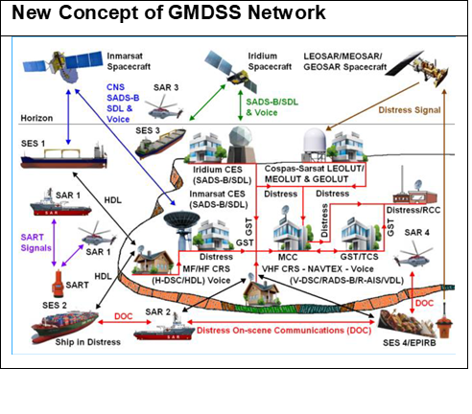
1.11. napirendi pont
A 361. (WRC-19) Határozattal összhangban lehetséges szabályozási intézkedések megfontolása a világméretű tengeri vész- és biztonsági rendszer (GMDSS) további korszerűsítésének és az e-navigáció megvalósításának támogatására. (A WRC-19 1.8. napirendi pont folytatása.)
Háttér
A Nemzetközi Tengerészeti Navigációs Segédeszköz és Világítótorony Szövetség (IALA) és a Nemzetközi Tengerészeti Szövetség (IMO) dönt a GMDSS korszerűsítéséről és a tengeri kommunikációs eszközök jövőjéről.
Az ITU CPM a napirendi pontot három részre bontotta:
A) MF és HF sávú tengeri mozgó digitális kommunikáció
RR 17. Függelék szerint 415-526,5 kHz és 1700-16805 kHz
B) e-navigáció
C) GMDSS műholdas szolgáltatások
GMDSS műholdas szolgáltatások 1621,35-1626,5 MHz között (Inmarsat, Iridium, Beidou stb.)
Forrás: www.transnav.eu/
Article_New_Aspects_for_Modernization_Global_Ilcev,56,1086.html

Slide 57
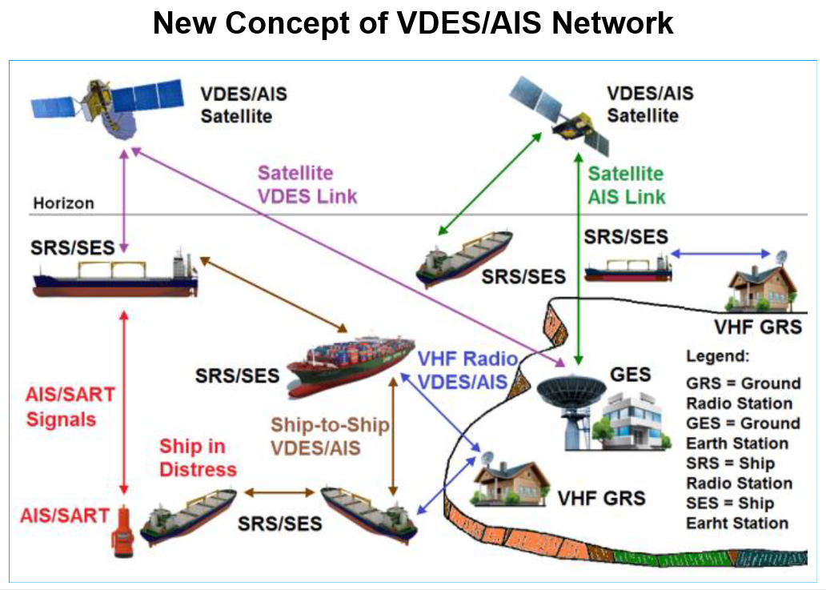
1.11. napirendi pont
CEPT álláspont (ECP)
A” Téma: GMDSS MF és HF sávú tengeri mozgó digitális kommunikáció modernizációja
A CEPT támogatja a GMDSS modernizáció megvalósításához szükséges szabályozási intézkedéseket a Nemzetközi Rádiószabályzatban, az IMO által hozott döntések alapján.
„B” Téma: GMDSS e-navigáció
Nem szükséges az RR módosítása (NOC), mivel az IMO
nem hozott döntést a szükséges spektrumigényekről.
„C” Téma: Újabb műholdas rendszerek bevonása a GMDSS-be
A CEPT nem támogatja a BEIDOU regionális műholdas rendszer bevezetését az RR-be a GMDSS részeként, még akkor sem, ha az IMO elismeri a BEIDOU Message Service System-et GMDSS szolgáltatóként. Ennek okai a spektrumigény alátámasztottságának hiánya, az összeférhetetlenség az 1610-1626,5 MHz és 2483,5-2500 MHz sávok jelenlegi használatával, amelyekben a BEIDOU üzemelni szeretne, valamint a sikertelen frekvenciakoordináció más műholdas mozgószolgálati rendszerekkel, amelyek jelen vannak ezekben a frekvenciasávokban.

Slide 58
1.11. napirendi pont - eredmény
A” Téma: GMDSS MF és HF sávú tengeri mozgó digitális kommunikáció modernizációja
A jól kidolgozott CEPT ECP szövegtervezetet a WRC nagyrészt elfogadta.
A keskenysávú távnyomtatásra (NBDP) való hivatkozás törlése a MF és HF sávú GMDSS szabályozásból az RR 15. és 17. Függelékeiben;
Új automatikus összeköttetési rendszerek (ACS) bevezetése az eddigi keskenysávú adatátvitel NBDP frekvenciáin az MF és HF sávban;
Az MF és HF sávú NAVDAT frekvenciák megjelölése GMDSS komponensként az RR 15. Függelékben;
Az automatikus azonosító rendszer kutató-mentő adóinak (AIS-SARTs) bevezetése túlélő jármű állomások alapberendezéseként a Radar-SARTs alternatívájaként a SOLAS megállapodás IV Fejezet alapján;
1,6 GHz-es EPIRB-ek sávjának ügyében az a kompromisszum született, hogy a sáv egyéb műholdas használatra felszabadul, de a 15. Függelék 15-2 táblázatában is benne marad, azzal a kitétellel, hogy csak vészhelyzeti, mentési és sürgősségi célokra használható.

Slide 59
1.11. napirendi pont - eredmény
„B” Téma: GMDSS e-navigáció
A lefolytatott vizsgálatok hiánya miatt az WRC a CEPT állásponttal megegyezően egyhangúlag elfogadta a NOC megoldást.
„C” Téma: Újabb műholdas rendszerek bevonása a GMDSS-be
A WRC-n elért kompromisszum szerint az 1600 MHz-es L sávban kétszer kb. 4 MHz-et nyitottak meg Föld-űr irányú GMDSS használatra, melyből a kínai Beidou az egyiket használhatja majd, és még egy másik belépő részére marad lehetőség.
A 2500 MHz-es S-sávban űr-Föld irányban a 2 483,59-2 499,91 MHz sávban van a Beidou számára lehetőség GMDSS szolgáltatásokra.
Koordináció szükséges, amire a kínaiaknak a WRC-27-ig lesz lehetőségük, a szolgáltatási területeket és egyéb szabályozást az RR 15. Fügelék módosításában és az új COM4/5 (WRC 23) Határozatban rögzítették.

Slide 60
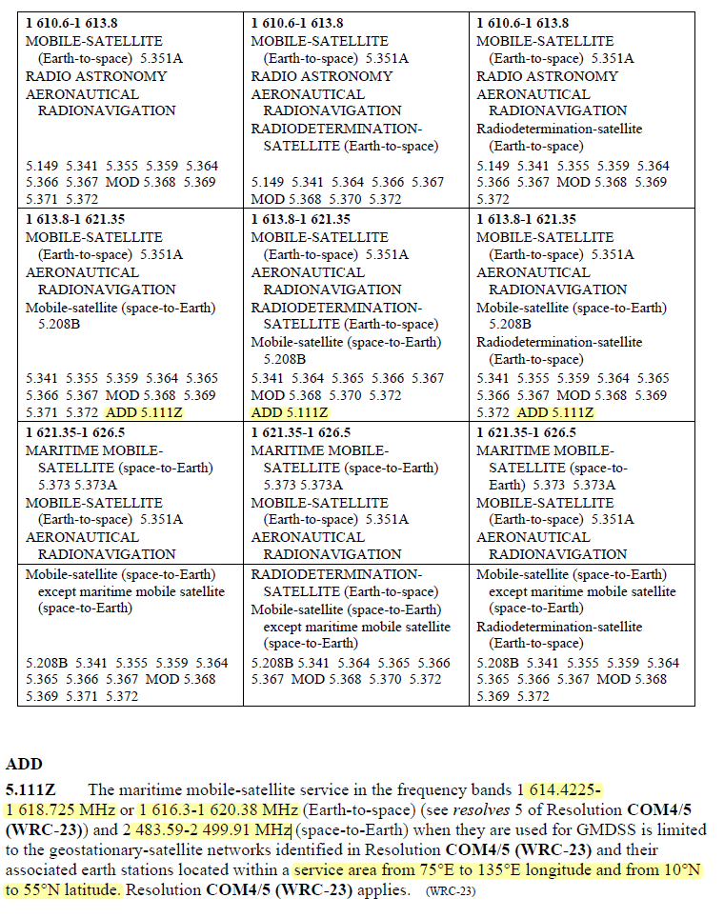
1.11. napirendi pont - eredmény
„C” Téma: Újabb műholdas rendszerek bevonása a GMDSS-be
Beidou számára lehetőség GMDSS szolgáltatásokra:
1600 MHz-es L sávban kétszer kb. 4 MHz.
2500 MHz-es S-sávban űr-Föld irányban a 2 483,59-2 499,91 MHz sávban.
Szolgáltatási terület: „service area from 75°E to 135°E longitude and from 10°N to 55°N latitude”. Kb. a Dél-Kínai-tengerre korlátozva.

Slide 61
Általános szabályozási kérdések
2 – RR referenciák
4 – Határozatok és ajánlások felülvizsgálata
8 – Országnevek lábjegyzetből törlése, lábjegyzetek törlése
9 – BR igazgató jelentésével kapcsolatos témák
10 – WRC-27 és WRC-31 előzetes napirendje
Tóth László, Gál Péter

Slide 62
2,4,8,9. napirendi pont
2. napirendi pont
A Rádiótávközlési Közgyűlés (RA) által közölt felülvizsgált ITU-R Ajánlások RR–be épített hivatkozásainak felülvizsgálata és szükség szerinti frissítése összhangban a 27. Határozat 1. mellékletében szereplő elvekkel
4. napirendi pont
A 95. (Rev. WRC-07) Határozattal összhangban a korábbi értekezletek határozatainak és ajánlásainak felülvizsgálata, figyelembe véve azok esetleges felülvizsgálatának, cseréjének vagy elvetésének lehetőségét
8. napirendi pont
A 26. (Rev.WRC-07) Határozatot figyelembe véve vizsgálatok és megfelelő intézkedések megtétele az igazgatások kérésére az országukra vonatkozó lábjegyzetek törlésére vagy az országuk nevének lábjegyzetekből való törlésére, amennyiben erre nincs a továbbiakban szükség.

Slide 63
9. napirendi pont
Az ITU Egyezmény 7. Cikkének megfelelően megvizsgálni és jóváhagyni a Rádiótávközlési Iroda (BR) igazgatójának jelentését
9.1 | 9.2, 9.3
9.1.a Űridőjárás-érzékelők | 9.2 Part 1 NGSO FSS pfd_{max}, ha N>1000
9.1.b Amatőr vs. RNSS 1240-1300 MHz | 9.2 Part 2 Kisugárzott jelek azonosítása
9.1.c IMT az FS sávokban | 9.2 Part 3 NGSO FSS ITU bejelentés; epfd
9.1.d EESS védelme 37 GHz | 9.2 Part 4 Műhold üzemelés hosszabbítás
9.1 Res. 427 (WRC-19) Légi szolgálatok | 9.2 Part 5 RNSS zavarás L-sávban
9.1 Res. 655 (WRC-15) Hiteles órajel | 9.2. Egyéb témák (több mint 80 téma)
9.1 Art. 21 (RR 21.5) IMT AAS TRP | 9.3 Res. 80 alapján azonosított témák
Notes:
AI 9.1: A WRC-19 óta ITU-R által folytatott vizsgálatokra vonatkozóan
AI 9.2: A Rádiószabályzat alkalmazása során észlelt nehézségekre vagy ellentmondásokra vonatkozóan
AI 9.3: A 80. (Rev.WRC‑07) Határozat alkalmazásával összefüggésben: Megvizsgálni az ITU Alapokmányában rögzített alapelvek hatékony alkalmazását

Slide 64
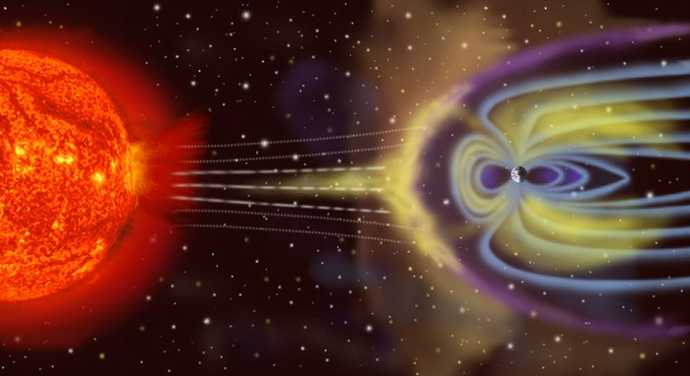
9.1.a napirendi pont
A 657. (Rev.WRC-19) Határozattal összhangban felülvizsgálni az űridőjárás-érzékelők műszaki és üzemeltetési jellemzőit, spektrumkövetelményeit, meghatározni a megfelelő rádiószolgálat alá történő besorolását, figyelembe véve a meglévő szolgálatokat
WRC-határozatba (Res. COM 5/1) került az űridőjárás definíció (nem RR 1. Cikkbe) és a szolgálati besorolás: MetAids (space weather)
„Űridőjárás: főként Nap tevékenységből eredő, nagyrészt a Föld légkörén túl előforduló természeti jelenségek, amelyek hatással vannak a Föld környezetére és az emberi tevékenységre.”
Szolgálati besorolás, és határozatra való hivatkozás új RR 29B Cikkben
ECP ✓

Slide 65
9.1.b napirendi pont
A 774. (WRC-19) Határozattal összhangban felülvizsgálni az amatőr és a műholdas amatőr szolgálatok felosztását az 1240-1300 MHz frekvenciasávban, annak megállapítása érdekében, hogy szükséges-e további intézkedés az azonos sávban üzemelő RNSS (űr-Föld) védelmére
WRC előtt megjelent ITU-R M.2164 ajánlás (elsődleges RNSS védelme másodlagos amatőr szolgálatokkal szemben)
Új RR lábjegyzet (5.A91B): amatőr szolg. nem okozhat káros zavarást RNSS-nek; ha mégis előfordul minél gyorsabban meg kell szüntetni
Lábjegyzet legenyhébb formában hivatkozza be az ITU-R ajánlást:
„see the most recent version of Recommendation ITU-R M.2164”
ECP ✓

Slide 66
9.1.d napirendi pont
A műholdas Föld-kutató szolgálat (passzív) védelme a 36–37 GHz frekvenciasávban az NGSO FSS űrállomásaival szemben
(EESS alatti pályán nagy számú FSS műhold vs. Sentinel-3 (EU Copernicus) passzív érzékelő)
Új RR lábjegyzetben (5.A91D) rögzítették az NGSO FSS állomások sávon kívüli sugárzásra vonatkozó korlátot 36-37 GHz sávra:
  −21 dB(W/100 MHz), nadírtól számított 65°-nál nagyobb szögekre
  /ECP: -31 dB(W/100 MHz)/
Műholdas karakterisztikákat tartalmazó RR 2. Függelék ’A’ táblázatának A.28.a. pontjába is bekerültek a korlátozó paraméterek
ECP ✓
Notes:
37,5-38 GHz sávban 407-2000 km pályamagasságon működő, több mint 1000 NGSO FSS műhold

Slide 67
9.1 RR 21. Cikk 21.5. felülvizsgálata
RR 21.5. pontjában meghatározott teljesítmény határértékek AAS IMT állomásokra történő alkalmazhatóságának vizsgálata - erre vonatkozó RR módosítási javaslatok
ECP ✓
RR 21. Cikk nem módosul, helyette RR 4. Függelék 1. táblázatába (földfelszíni szolgálatok karakterisztikái) kerül bele előírás mit kell figyelembe venni, ha az antennára juttatott teljesítmény nem mérhető:
  TRP vagy
  számított TRP (EIRP - D_{ant}) vagy
  számított antennára juttatott teljesítmény (EIRP - G_{max})
RR 21. Cikk II. részének 21-2 táblázata nem kerül kiegészítésre most a 29,5 GHz feletti sávokkal, de jövőben lehetséges a bővítés
Ha adott sávra WRC Res. tartalmaz EIRP maszkot, az az irányadó

Slide 68
9.1 Res. 655 (WRC-15)
Időskála definíció és időjelek rádiótávközlő rendszereken történő szétosztása
655. WRC-határozat módosul:
  További együttműködés súly- és mértékügyi szervezetekkel
  Továbbra is alkalmazandó jelenlegi formájában ITU-R TF.460-6
  UT1 és UTC közti max. különbség és folytonos UTC bevezetése lehetőleg 2035-ben
  Átállási határidő az új UTC-re legkésőbb 2040
ECP ✓

Slide 69
WRC-27 napirendi pontok
1.1 47,2–50,2 GHz és 50,4–51,4 GHz GSO és NGSO FSS (E-s) légi, tengeri ESIM (GSO és NGSO a 47,2-51,4 GHz tartományban)
1.2 13,75-14 GHz FSS (E-s) kis antennás földi állomás
1.3 51,4-52,4 GHz NGSO FSS (E-s) gateway földi állomások
1.4 17,3-17,7 GHz új elsődleges FSS (s-E) és 17,3-17,8 GHz új elsődleges BSS (s-E) R3-ban; PFD korlát NGSO FSS (s-E)-re R1, R3-ban
1.5 Jogosulatlanul működő NGSO FSS és MSS földi állomások; NGSO FSS és MSS szolgáltatási terület
1.6 FSS egyenlő hozzáférés 37,5-42,5 GHz (s-E), 42,5-43,5 GHz (E-s), 47,2-50,2 GHz (E-s), 50,4-51,4 GHz (E-s) sávokhoz (FSS a 37,5-51,4 GHz tartományban)

Slide 70
WRC-27 napirendi pontok
1.7 IMT a 4400-4800 MHz, 7125-8400 MHz és 14,8-15,35 GHz sávokban
1.8 Elsődleges RLS a 231,5-275 GHz tartományban; 275-700 GHz tartományban azonosítás RLS képalkotó rendszerekre
1.9 (OR) AMS modernizáció, RR App. 26 aktualizálás
1.10 71-76/81-86 GHz FS, MS védelme: PFD, EIRP korlát FSS, MSS, BSS-re
1.11 GSO és NGSO ISS (s-s) az MSS használatú 1518–1544 MHz, 1545–1559 MHz, 1610–1645,5 MHz, 1646,5–1660 MHz, 1670–1675 MHz és 2483,5–2500 MHz frekvenciasávokban (MSS felosztás az L és S sávban)
1.12 Alacsony adatsebességű NGSO MSS a 1427–1432 MHz (s-E), 1645,5–1646,5 MHz (s-E) (E-s), 1880–1920 MHz (s-s) (E-s) és 2010–2025 MHz (s-E) (E-s) sávokban (Alacsony adatsebességű NGSO MSS az L és S sávokban)

Slide 71
WRC-27 napirendi pontok
1.13 Új MSS felosztás földfelszíni IMT hálózat kiegészítésére
1.14 Új MSS felosztások
1.15 Holdon megvalósított kommunikáció SRS (s-s) keretében
1.16 Rádiócsendes zónában működő elsődleges RAS védelme NGSO rendszerekkel szemben
1 17 Űridőjárás-érzékelők (csak vétel) szabályozása, védelme
1.18 EESS (passzív), RAS védelme aktív szolgálatok nem kívánt sugárzásával szemben 76 GHz fölött
1.19 Elsődleges EESS (passzív) 4200-4400 MHz és 8400-8500 MHz sávban (R1, R2, R3-ban)

Slide 72
WRC-31 előzetes napirendi pontok
2.1 275-325 GHz FS, MS, RLS, amatőr, műh. amatőr, RAS, EESS, SRS (passzív) felosztás + RR lábjegyzet módosítások
2.2 Nyalábolt, nem nyalábolt WPT lehetséges sávok, rádiószolgálatok zavarásának elkerülése
2.3 NGSO FSS (E-s) légi, tengeri ESIM 12,75-13,25 GHz sávban
2.4 GSO, NGSO közötti ISS 3700-4200 MHz és 5925-6425 MHz sávokban
2.5 Elsődleges AMS-re [694-960 MHz R1-ben], 890-942 MHz R2-ben, [3400-3700 MHz R3-ban] nem biztonsági célú földfelszíni IMT UE-k által
2.6 [102-109.5 GHz, 151,5-164 GHz, 167-174,8 GHz, 209-226 GHz és 252-275 GHz] IMT azonosítás (100 GHz feletti IMT)
2.7 VHF-sávú tengeri rádiótávközlő rendszerek felhasználásának javítása

Slide 73
WRC-31 előzetes napirendi pontok
2.8 MF-, HF-sávú tengeri rádiótávközlés csatornahasználatának és felhasználásának javítása
2.9 RNSS (s-E) felosztás az [5030-5250 MHz] sávban
2.10 Új elsődleges EESS (E-s) felosztás 22,55-23,15 GHz sávban
2.11 Másodlagos EESS (s-E) elsődlegessé [37,5-40,5 GHz] sávban / új elsődleges EESS (s-E) [40,5-52,4 GHz] tartományban R1,R2,R3-ban
2.12 Új másodlagos EESS (aktív) [3000-3100 MHz] és [3300-3400 MHz] sávokban
2.13 Űrbeli EESS (aktív) SAR és rádiómeghatározó rendszerek összeférhetősége 9200-10400 MHz sávban
2.14 BS, MS spektrumhasználat, -igény felülvizsgálat 470-694 MHz sávban

Slide 74
CPM-27-1
Bálint Irén

Slide 75

CPM-27-1
az ITU Alapokmányában foglalt szabályoknak megfelelően a WRC-23 javaslatot tesz a Tanácsnak a WRC-27 napirendjére (Resolution 813 (WRC-23) és a WRC-31 előzetes napirendjére (Resolution 814 (WRC-23)
az RA-23 ITU-R 2-9 Határozatának megfelelően a WRC-27 előkészítéséért a konferencia előkészítő csoport (Conference Preparatory Meeting –CPM-27) felelős
a CPM két ülésszakot tart és alapvető célja a WRC-27 előkészítő tevékenység megszervezése és koordinálása
az első ülés (CPM27-1) közvetlenül a WRC-23 után: 2023. december 18-19., Dubai
Elnöke: Alexander Kühn, Németország
A CPM-23-1 főbb feladatai (CA/270 körlevél tartalmazza a CPM27-1eredményét)
  a CPM-27 dokumentum struktúrájának kialakítása és a fejezetek témafelelőseinek kijelölése;
  a napirendi pontokhoz kapcsolódó vizsgálatokért felelős munkacsoportok és érintett (közreműködő) munkacsoportok beazonosítása (WRC-27 és WRC-31);
  a WRC-27 előkészítő ITU tevékenység ütemezése.

Slide 76
CPM27-1: CPM27 dokumentum fejezetei és témafelelősök
 | Fejezet | WRC‑27 napirendi pont | Felelős
1 | MŰHOLDAS ÁLLANDÓHELYŰ és MŰHOLDAS MŰSORSZÓRÓ témák | 1.1, 1.2, 1.3, 1.4, 1.5, 1.6, 7 | Mr. Andrew PEGUES (for 1.1, 1.2, 1.3, 1.4, 1.6) Mr. Mostafa MOUSA (for 1.5, 7)
2 | ÁLLANDÓHELYŰ, MOZGÓ és RÁDIÓLOKÁCIÓ témák | 1.7, 1.8, 1.9, 1.10 | Mr. Richard MAKGOTLHO (for 1.8, 1.9) Mr. Abdulla JABER (for 1.7, 1.10)
3 | MŰHOLDAS MOZGÓ témák | 1.11, 1.12, 1.13, 1.14 | Mr. Sergey S. UVAROV
4 | TUDOMÁNYOS témák | 1.15, 1.16, 1.17, 1.18, 1.19 | Mr. Jean PLA
5 | ÁLTALÁNOS TÉMAKÖRÖK | 2, 4 | Mr. Bin LIU
 | 1. MELLÉKLET : WRC-27 10. napiendi pojntja – tájékoztató jelleggel | 10
 | 2. MELLÉKLET : WRC-27 8. napirendi pontja – tájékoztató jelleggel | 8

Slide 77
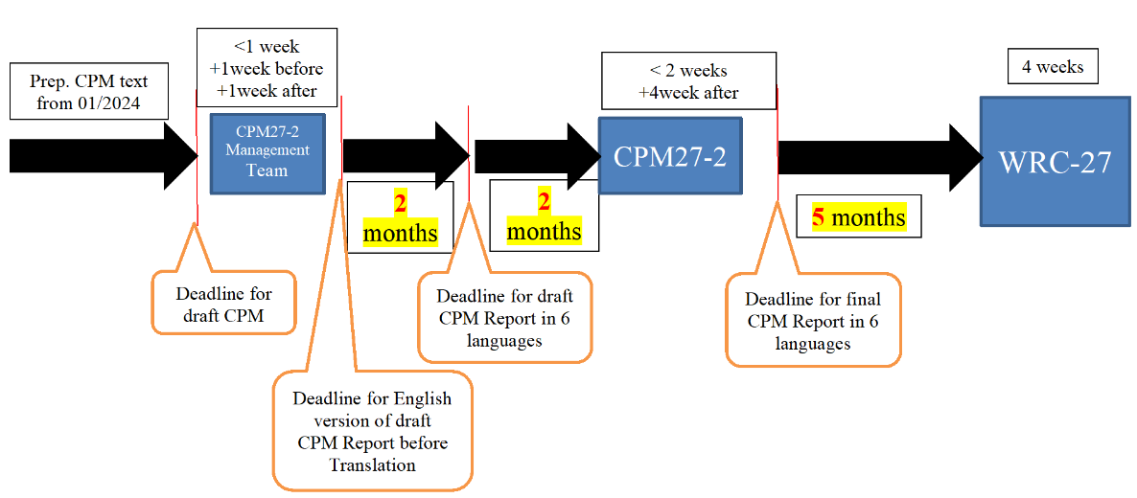
CPM-27-1 - WRC-27 ITU felkészülés folyamata
2024. December 31: általános határidő a kritériumok, műszaki jellemzők, és módszerek meghatározására
a CPM vezetősége indokolt esetben meghosszabbíthatja 2025. Július 1-ig

Slide 78


Felkészülés a WRC-27-re Európában
CEPT
CPG
EU
RSPG
WRC-23 eredményeinek áttekintse
WRC-27 szakvélemény

Slide 79

Rövidítések
AAS | aktív antennarendszer | Active Antenna System
AIS | automatikus azonosító rendszer | Automatic Identification System
AMRD | önálló tengeri rádiós eszköz | Autonomous Maritime Radio Device
AMS | légi mozgószolgálat | Aeronautical Mobile service
AMSS | műholdas légi mozgószolgálat | Aeronautical Mobile Satellite Service
APT | Ázsiai és Csendes-óceáni Távközlési Közösség | Asia-Pacific Telecommunity
ARNS | légi rádiónavigáció szolgálat | Aeronautical Radionavigation Service
ASMG | Arab Spektrumgazdálkodási Csoport | Arab Spectrum Management Group
ATU | Afrikai Távközlési Egyesület | African Telecommunications Union
BBIU | újbóli használatba vétel | Brought back into use
BIPM | Nemzetközi Súly- és Mértékügyi Hivatal | International Bureau of Weights and Measures
BIU | használatba vétel | Bringing into use
BR | Rádiótávközlési Iroda | Radiocommunication Bureau
BS | műsorszóró szolgálat | Broadcasting Service
BSS | műholdas műsorszóró szolgálat | Broadcasting Satellite Service
CEPT | Postai és Távközlési Igazgatások Európai Értekezlete | European Conference of Postal and Telecommunications Administrations
CGPM | Általános Súly- és Mértékügyi Konferencia | General Conference on Weights and Measures
CITEL | Amerika-közi Távközlési Bizottság | Inter-American Telecommunication Commission
CNPC | irányítás és nem hasznos teher kommunikáció | Control and non-payload communication
CPG | Konferencia Előkészítő Csoport | Conference Preparatory Group
CPM | Konferencia előkészítő ülés | Conference Preparatory Meeting
CSC | Közös jelzésre használt csatorna | Common Signalling Channel
Dec | határozat | Decision
DL | lemenő irányú összeköttetés | Downlink
DPNMA | előzetes NATO katonai értékelés tervezet | Draft Preliminary NATO Military Assessment
DPNP | előzetes NATO álláspont tervezet | Draft Preliminary NATO Position
DRS | adattovábbító rendszer | Data Relay System
ECP | európai közös javaslat | European Common Proposal
EESS | műholdas földkutatási szolgálat | Earth Exploration Satellite Service
EIRP | kisugárzott egyenértékű izotrop teljesítmény | Effective Isotropic Radiated Power
epfd | egyenértékű felületi teljesítménysűrűség | Equivalent Power Flux Density
ENSZ | Egyesült Nemzetek Szervezete | United Nations
EPIRB | szerencsétlenségek helyét jelző rádióbója | Emergency Position-Indicating Radiobeacon
ESIM | mozgásban lévő földi állomás | Earth Station In Motion
ESV | hajófedélzeti földi állomás | Earth Stations on board Vessels
EUMETNET | Európai Meteorológiai Hálózata | European Meteorological Network
FS | állandóhelyű szolgálat | Fixed Service
FSS | műholdas állandóhelyű szolgálat | Fixed Satellite Service
GADSS | világméretű légiforgalmi vész- és biztonsági rendszer | Global Aeronautical Distress and Safety System
GMDSS | világméretű tengeri vész- és biztonsági rendszer | Global Maritime Distress and Safety System
GNSS | világméretű műholdas navigációs rendszer | Global Navigation Satellite System
GPS | világméretű helymeghatározó rendszer | Global Positioning System
GSMA | Mobil Hírközlés Világméretű Rendszerének Szövetsége | Global System for Mobile Communications Association
GSO | geostacionárius pálya | Geostationary Orbit
HAPS | nagy magasságú hordozóra telepített állomás | High Altitude Platform Station
HF NAVDAT | NAVDAT (Navigációs Adat) elnevezésű, a tengeri mozgószolgálat keretében üzemelő rövidhullámú rádiórendszer | HF radio system for use in the maritime mobile service named Navigational Data
HIBS | nagy magasságú hordozóra telepített állomások IMT bázisállomásként való használata | High altitude platform station as IMT Base Station
IALA | Nemzetközi Tengerészeti Navigációs Segédeszköz és Világítótorony Szövetség Hatóságai | International Association of Marine Aids to Navigation and Lighthouse Authorities
IARU | Nemzetközi Amatőr Rádiószövetség | International Amateur Radio Union
ICAO | Nemzetközi Polgári Repülési Szervezet | International Civil Aviation Organization
IEC | Nemzetközi Elektrotechnikai Bizottság | International Electrotechnical Comission
IMO | Nemzetközi Tengerészeti Szervezet | International Maritime Organization
IMT | nemzetközi mozgó távközlés | International Mobile Telecommunication
IoT | dolgok internete | Internet of Things
ISL | műholdak közötti összeköttetés | Intersatellite Link

Slide 80
Rövidítések
ISO | Nemzetközi Szabványosítási Szervezet | International Organization for Standardization
ISS | műholdak közötti szolgálat | Intersatellite Service
ITU | Nemzetközi Távközlési Egyesület | International Telecommunication Union
ITU-D | Nemzetközi Távközlési Egyesület Távközlésfejlesztési Ágazat | ITU Telecommunication Developement Sector
ITU-R | Nemzetközi Távközlési Egyesület Rádiótávközlési Ágazat | ITU Radiocommunication Sector
ITU-T | Nemzetközi Távközlési Egyesület Távközlésszabványosítási Ágazat | ITU Telecommunication Standardization Sector
MetSat | műholdas meteorológiai szolgálat | Meteorological Satellite Service
MFCN | Mozgó/állandóhelyű hírközlő hálózat | Mobile/Fixed Communications Network
MIFR | Nemzetközi Frekvencia Alapnyilvántartás | Master International Frequency Register
MMSS | műholdas tengeri mozgószolgálat | Maritime Mobile Satellite Service
MOB | Fedélzeten kívüli személyi vészjeladó | Man Over Board transmitter
MoU | együttműködési megállapodás | Memorandum of Understanding
MS | mozgószolgálat | Mobile Service
MSS | műholdas mozgószolgálat | Mobile Satellite Service
NAC | Észak-atlanti Tanács | North Atlantic Council
NATO | Észak-atlanti Szerződés Szervezete | North Atlantic Treaty Organisation
NCMC | Hálózati irányító és megfigyelő központ | Network Control and Monitoring Centre
NGSO | Nem geostacionárius műholdpályájú | Non-Geostationary-Satellite Orbit
NMA | NATO katonai értékelés | NATO Military Assessment
NMI | NATO katonai érdek | NATO Military Interest
NOC | Nincs változtatás | No Change
NP | NATO álláspont | NATO Position
PFD | felületi teljesítménysűrűség | Power Flux Density
PMNA | előzetes NATO katonai értékelés | Preliminary NATO Military Assessment
PMSE | műsorgyártás és különleges események | Programme Making and Special Events
PNP | előzetes NATO álláspont | Preliminary NATO Position
RA | Rádiótávközlési Közgyűlés | Radio Assembly
RAS | rádiócsillagászati szolgálat | Radio Astronomy Service
RCC | Hírközlési Körzeti Nemzetközösség | Regional Commonwealth in the Field of Communications
Rec | ajánlás | Recommendation
Rep | jelentés | Report
Res. | Határozat (WRC) | Resolution
RL | rádiómeghatározó szolgálat | Radiolocation Service
RLAN | rádiós helyi hálózat | Radio Local Area Network
RNSS | műholdas rádiónavigáció szolgálat | Radionavigation Satellite Service
RR | Nemzetközi Rádiószabályzat | Radio Regulations
RRB | Rádiószabályozási Testület | Radio Regulation Board
RRE | RR-től eltérő | -
RSPG | Rádióspektrumpolitikai csoport | Radio Spectrum Policy Group
SAP/SAB | Műsorkészítést/műsorszórást kiegészítő szolgálatások | Services Ancillary to Programme making/Broadcasting
SARPs | Szabványok és ajánlott gyakorlatok | Standards and Recommended Practices
SRS | űrkutatási szolgálat | Space Research Service
SST | tengerfelszín hőmérséklet | Sea Surface Temperature
TRP | teljes kisugárzott teljesítmény | Total Radiated Power
UAS | pilóta nélküli légijármű-rendszer | Unmanned Aircraft System
UL | felmenő irányú összeköttetés | Uplink
UTC | egyeztetett világidő | Coordinated Universal Time
VDES | VHF adatcsere rendszer | VHF Data Exchange System
VDL | VHF adatkapcsolat | VHF data link
VHF | ultrarövid hullámú frekvencia | Very High Frequency
WAS | vezetéknélküli hozzáférési rendszer | Wireless Access System
WMO | Meteorológiai Világszervezet | World Meteorological Organization
WP | munkacsoport | Working Party
WPR | Szélprofil radar | Wind Profile Radar
WRC | Rádiótávküzlési Világértekezlet | World Radiocommunication Conference
(E-s) | Föld-űr irány | Earth-to-space
(s-E) | űr-Föld irány | space-to-Earth

